Slide 1
INFORMASJON TIL TILRETTELEGGER - holdt skjult!
Dette er bunken med standardslidsene for tilretteleggingen av Wallbreakers®.
Bruk dette som utgangspunkt til å utvikle dine egne slides. Ingen workshops (eller tilretteleggere) er like.
Bunken er delt i fem deler. Velg de som tjener ditt formål og hvor komfortabel du er som tilrettelegger.
Som en generell regel bør du bruke så få trinn-for-trinn-slides som mulig, siden de kan å gjøre spillopplevelsen ensformig.
De fem delene:
Eksempel på dagsorden: Eksempelskriptene som hører til tilretteleggerhåndboken.
Introduksjon av spillet: Innføring i spillets grunnleggende elementer og begreper.
Trinn-for-trinn-guide til tilretteleggeren: Bruk denne til større workshops og i begynnelsen, når du er i gang med å lære spillet selv.
Eksempler på refleksjoner: Eksempler på øvelser som kan hjelpe deg å reflektere.
Teorier og bakgrunn: Utfyllende teori og bakgrunnsmateriale. Disse kan brukes før, etter eller i løpet av spillet, avhengig av dagsorden.

Slide 2
WALLBREAKERS®
Et spill om endringsledelse
versjon 4.1
® © Workz A/S 2018 – www.workz.dk

Slide 3
EKSEMPLER PÅ DAGSORDENER

Slide 4
WALLBREAKERS® HELDAGSPROGRAM
10.00 introduksjon
10.30 Spillet starter
10.50 Fase 1: Oppstart
12.00 Lunsj
12.30 Fase 2: Implementering
13.40 Pause
13.55 Fase 3: forankring
14.55 Pause
15.10 Wallbreakers® og hverdagserfaringer
16.50 Oppsummering
17.00 Slutt

Slide 5
WALLBREAKERS® TO-DAGERSPROGRAM
DAG EN
09.00 Ankomst og frokost
09.30 Velkommen og introduksjon
10.15 Endringsledelse i din organisasjon
11.15 Pause
11.30 Wallbreakers^{®-}introduksjon og “hvordan forsvare sjefsbeslutninger” kommunikasjonsøvelse
12.30 Lunsj
13.30 Teorier om endringsledelse
14.00 Fase 1: Oppstart
15.10 Pause
15.35 Fase 2: Implementering
16.40 “I samme båt”-koordineringstrening
17.40 Oppsummering for dagen
18.00 Middag
DAG TO
08.30 Oppsummering av dag en
09.00 Fase 3: forankring
10.00 Pause
10.15 Dialog om forankring
11.00 “Du burde”-kommunikasjonstrening
12.30 Lunsj
13.30 Oppsummering av hele spillopplevelsen
14.00 Utvikling av personlige handlingsplaner
15.30 Oppsummering og evaluering
16.00 Slutt

Slide 6
INTRODUKSJON TIL SPILLET

Slide 7
KORT OM ENDRINGER
Endring er normalt.
Motstand mot endring er en vanlig reaksjon.
Alle reagerer forskjellig på endringer.
Vi reagerer på bakgrunn av tidligere erfaringer og personlige verdier, meninger og preferanser.
God endringsledelse innebærer å håndtere forskjellige ansatte ulikt i de forskjellige fasene av endringen.

Slide 8
TYPISKE REAKSJONER PÅ ENDRINGER
Vi reagerer ulikt på endring avhengig av vår personlighet, erfaring og lignende.
Vi ser muligheter i det nye.
Vi blir engstelige og selvopptatte.
Vi fokuserer på det vi kanskje kommer til å miste - endring innebærer sorg.
Vi beskytter våre ressurser og stillinger:
Kommer jeg til å få sparken?
Hvordan blir det med de tingene jeg liker ved jobben og arbeidsplassen?
Det er grenser for hvor mye endring folk kan takle.
Vi har en tendens til å gå tilbake til gamle vaner og gamle måter å gjøre ting på.
Vi opplever ensomhet, selv om andre kolleger går gjennom den samme prosessen.

Slide 9
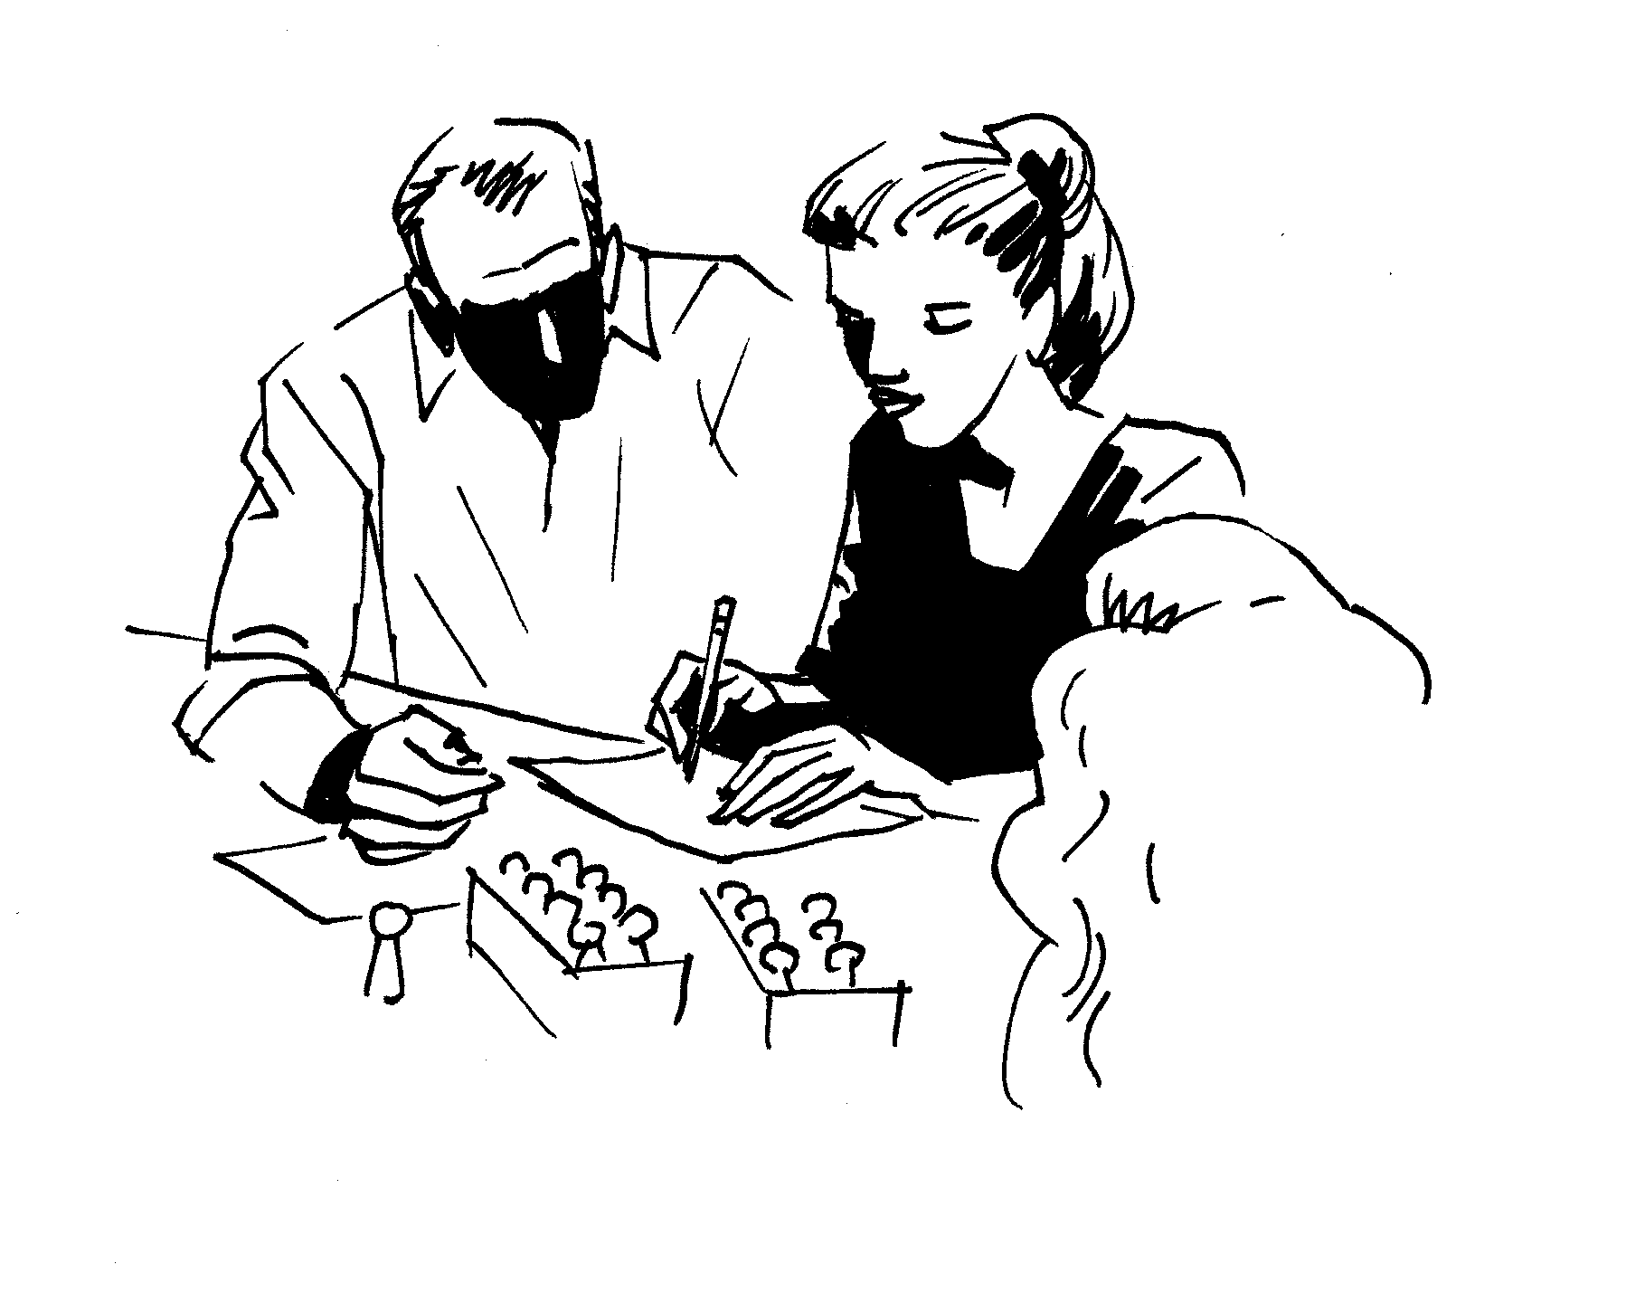
FEM MINUTTER
Reflekter over hvordan du opplever motstand i din organisasjon.
Oppsummer med den personen som sitter ved siden av deg
“Hvordan reagerer folk på endring?”
“Hvordan ser motstand ut?"

Slide 10
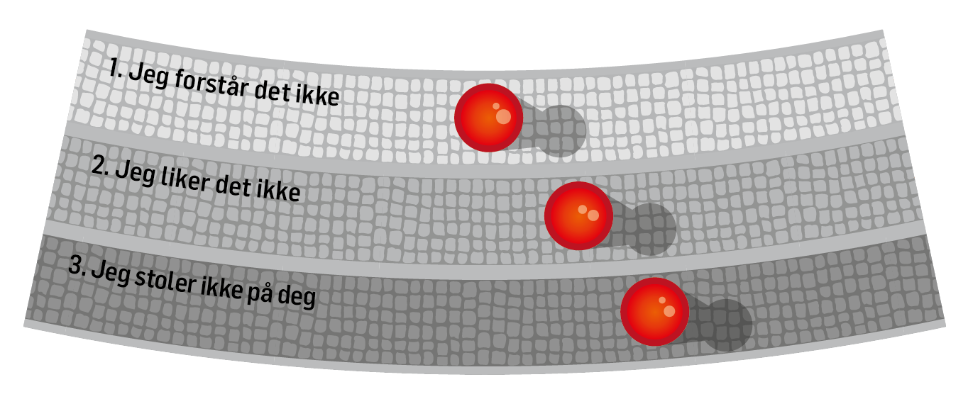
NIVÅER AV MOTSTAND
Kilde: Rick Mauer, “Beyond the wall of resistance” (1996 og 2010).

Slide 11
NIVÅER AV MOTSTAND
Motstandsnivå 1: Informasjonsnivå
“Jeg skjønner det ikke. Jeg trenger mer informasjon, mer data og flere ideer.”
Årsak til motstandsnivå 1:
Forvirring, manglende informasjon
Uenighet i selve ideen
Utilstrekkelig tid til å bearbeide ideen
Motstandsnivå 2: følelsesmessig nivå
“Jeg liker det ikke. Jeg har bruk for å føle meg mer sikker. Jeg trenger å føle meg trygg.”
Årsaker til motstandsnivå 2:
Tap av makt, kontroll, status eller respekt
Følelse av inkompetanse, isolasjon
Overarbeidet, for mange endringer
Motstandsnivå 3: Tillitsnivå
“Jeg stoler ikke på deg. Jeg tror det ikke før jeg får se det.”
Årsak til motstandsnivå 3:
Mistillit basert på tidligere hendelser
Forskjeller i kultur, kjønn eller etnisitet
Uenighet om verdier
Kilde: Rick Mauer, “Beyond the wall of resistance” (1996 og 2010).

Slide 12
TRE NIVÅER AV STØTTE TIL ENDRING
Jeg forstår grunnen (intellektuelt, kognitivt)
Jeg liker ideen (følelsesmessig, konseptuelt)
Jeg har tillit til at du kan lede meg gjennom endringen (personlig og troverdighetsnivå)
Kilde: Rick Mauer, “Beyond the wall of resistance” (1996 og 2010).

Slide 13
Å HÅNDTERE MOTSTAND
Motstandsnivå 1: Informasjonsnivå
Arbeide med tanker, informasjon og rasjonalitet
Gjenta den samme informasjonen (om og om igjen)
Lag en “oppfattet nødvendighet”
Etabler et felles grunnlag for å forstå endringen
Tillat åpen dialog
Motstandsnivå 2: følelsesmessig nivå
Arbeid med følelser og reaksjoner
Skap fora der folk kan høre og bli hørt
Lag dialoger om konsekvensene av endring
Lag dialoger om folks magefølelse
Lytt til bekymringer
Involver folk i endringen der det er mulig
Motstandsnivå 3: Tillitsnivå
Arbeid med skiftende perspektiver
Undersøk hva som forårsaker “anstrengte forhold”
Undersøk den enkeltes forhold til deg og resten av organisasjonen
Reforhandle gamle historier om personlige konflikter
Inngå en avtale med denne personen om atferd og gjensidig ærlighet
Og hvis alt svikter: Vurder hvordan du skal gå dine egne veier på en minst mulig skadelig måte
Kilde: Rick Mauer, “Beyond the wall of resistance” (1996 og 2010).

Slide 14
DINE EGNE EKSEMPLER
Refleksjonstrening
Velg et endringsprosjekt du vært involvert i, der du og/eller andre demonstrerte god endringsledelse:
Gi konkrete eksempler på god endringsatferd/-ledelse.
Legg frem eksempelet for en annen deltaker.

Slide 15
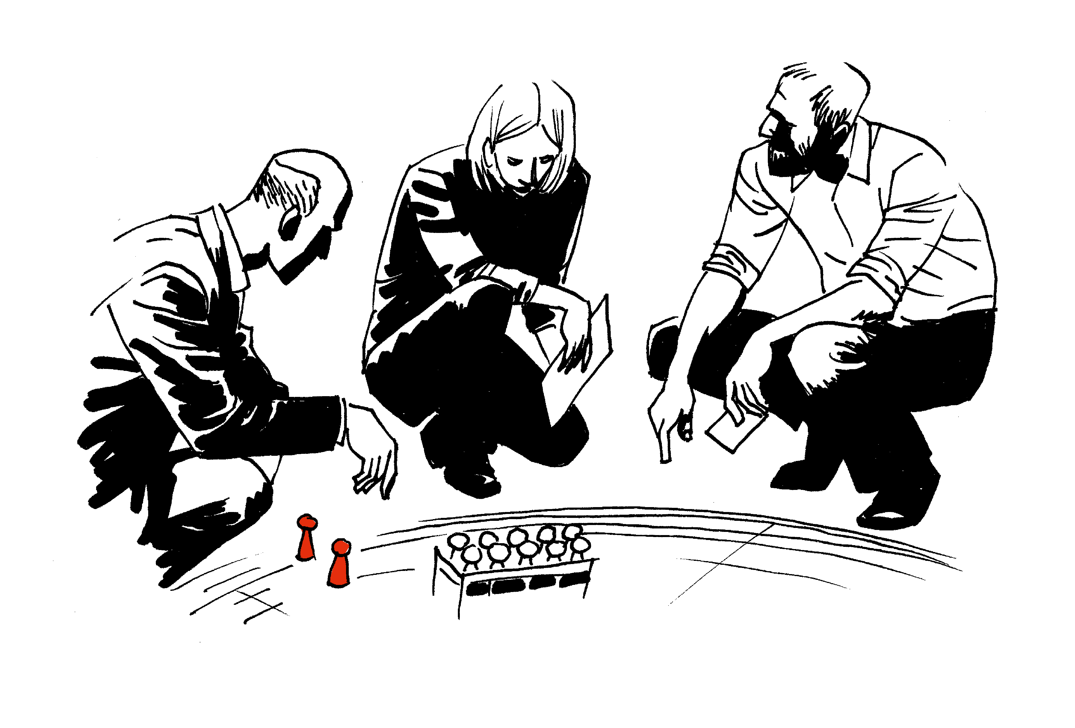

Slide 16
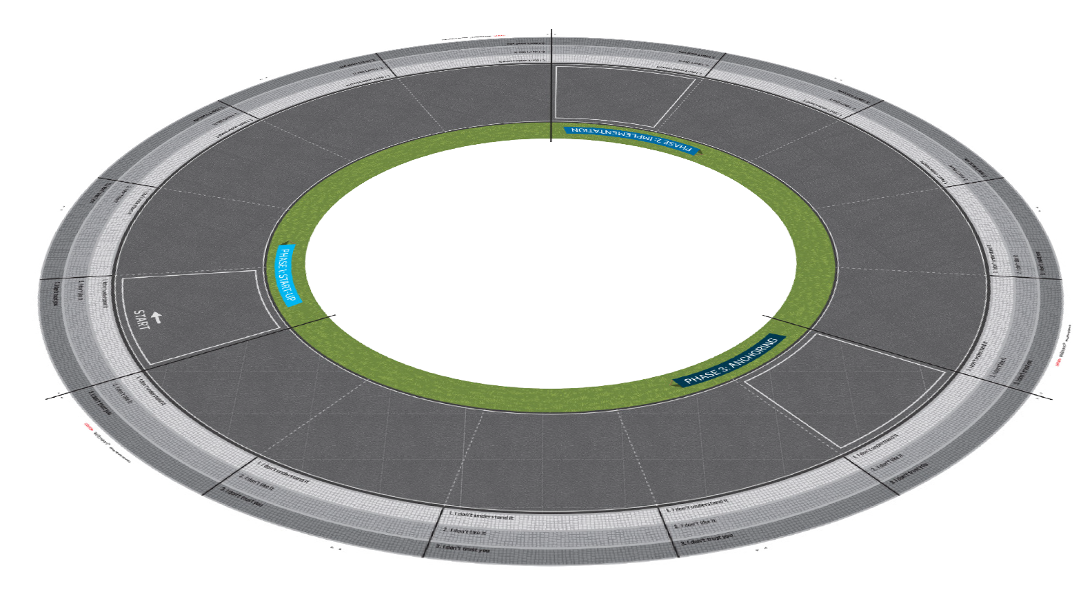
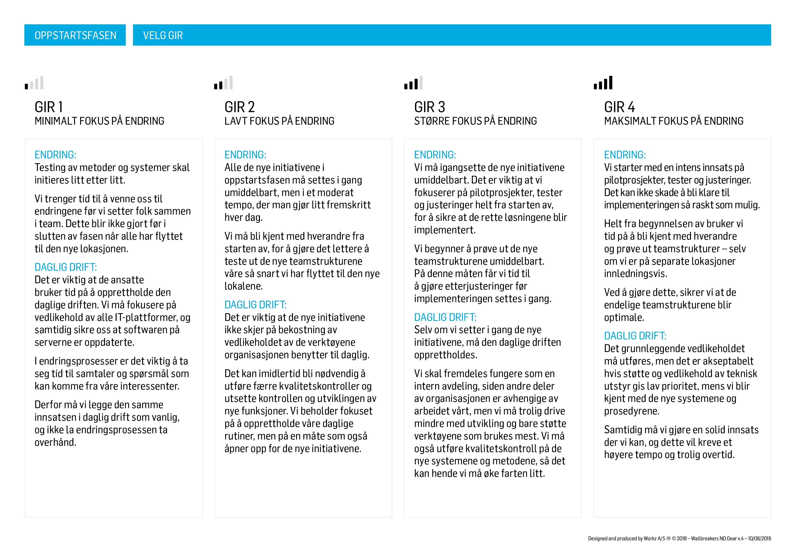
ELEMENTENE I WALLBREAKERS®
De tre endringsfasene er representert på spillebrettet
De tre motstandsnivåene er representert ved fortauet på brettet
Intensiteten av endringsfasen er representert ved girvalget
De ansatte er representert ved spillebrikkene
Sjefshandlingene er representert ved handlingskort
Avdelingen er representert ved en buss

Slide 17
UTFORDRINGER OG VALG
Avdelingen Sammen med resten av laget ditt spiller du sjefen for en avdeling som går gjennom en endring. Hver avdeling er illustrert med en farge.
Utfordringen Å få avdelingen uskadd gjennom en endringsprosess i tre faser. Dette innebærer å håndtere de ansattes motstand og gjennomføre endringene.
Dine valg: gir og sjefshandlinger Du kan påvirke spillet på to måter: ved å velge intensiteten (giret) på endringsprosessen og ved å påvirke de ansatte gjennom sjefshandlinger og bringe dem tilbake “på bussen”.
Vinnerkriterier Et lag vinner ved å oppnå best mulig balanse mellom framdrift gjennom endring og ledelse av de ansatte.

Slide 18
TRINN-FOR-TRINN-GUIDE TIL TILRETTELEGGER

Slide 19
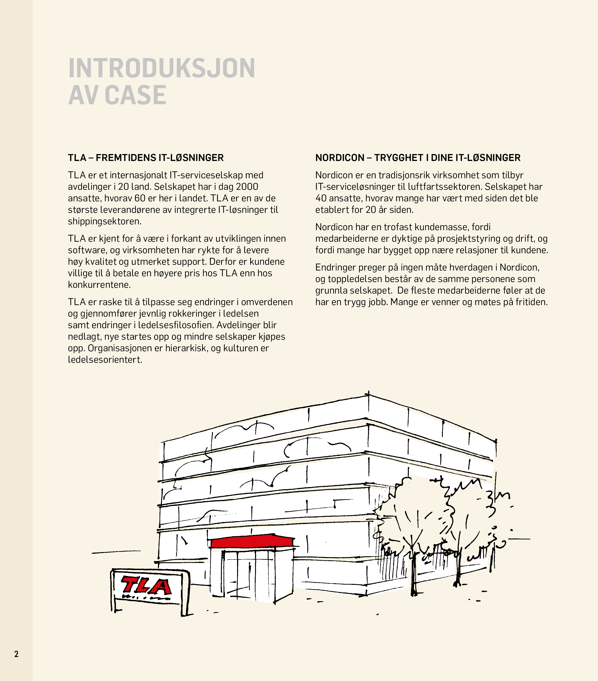
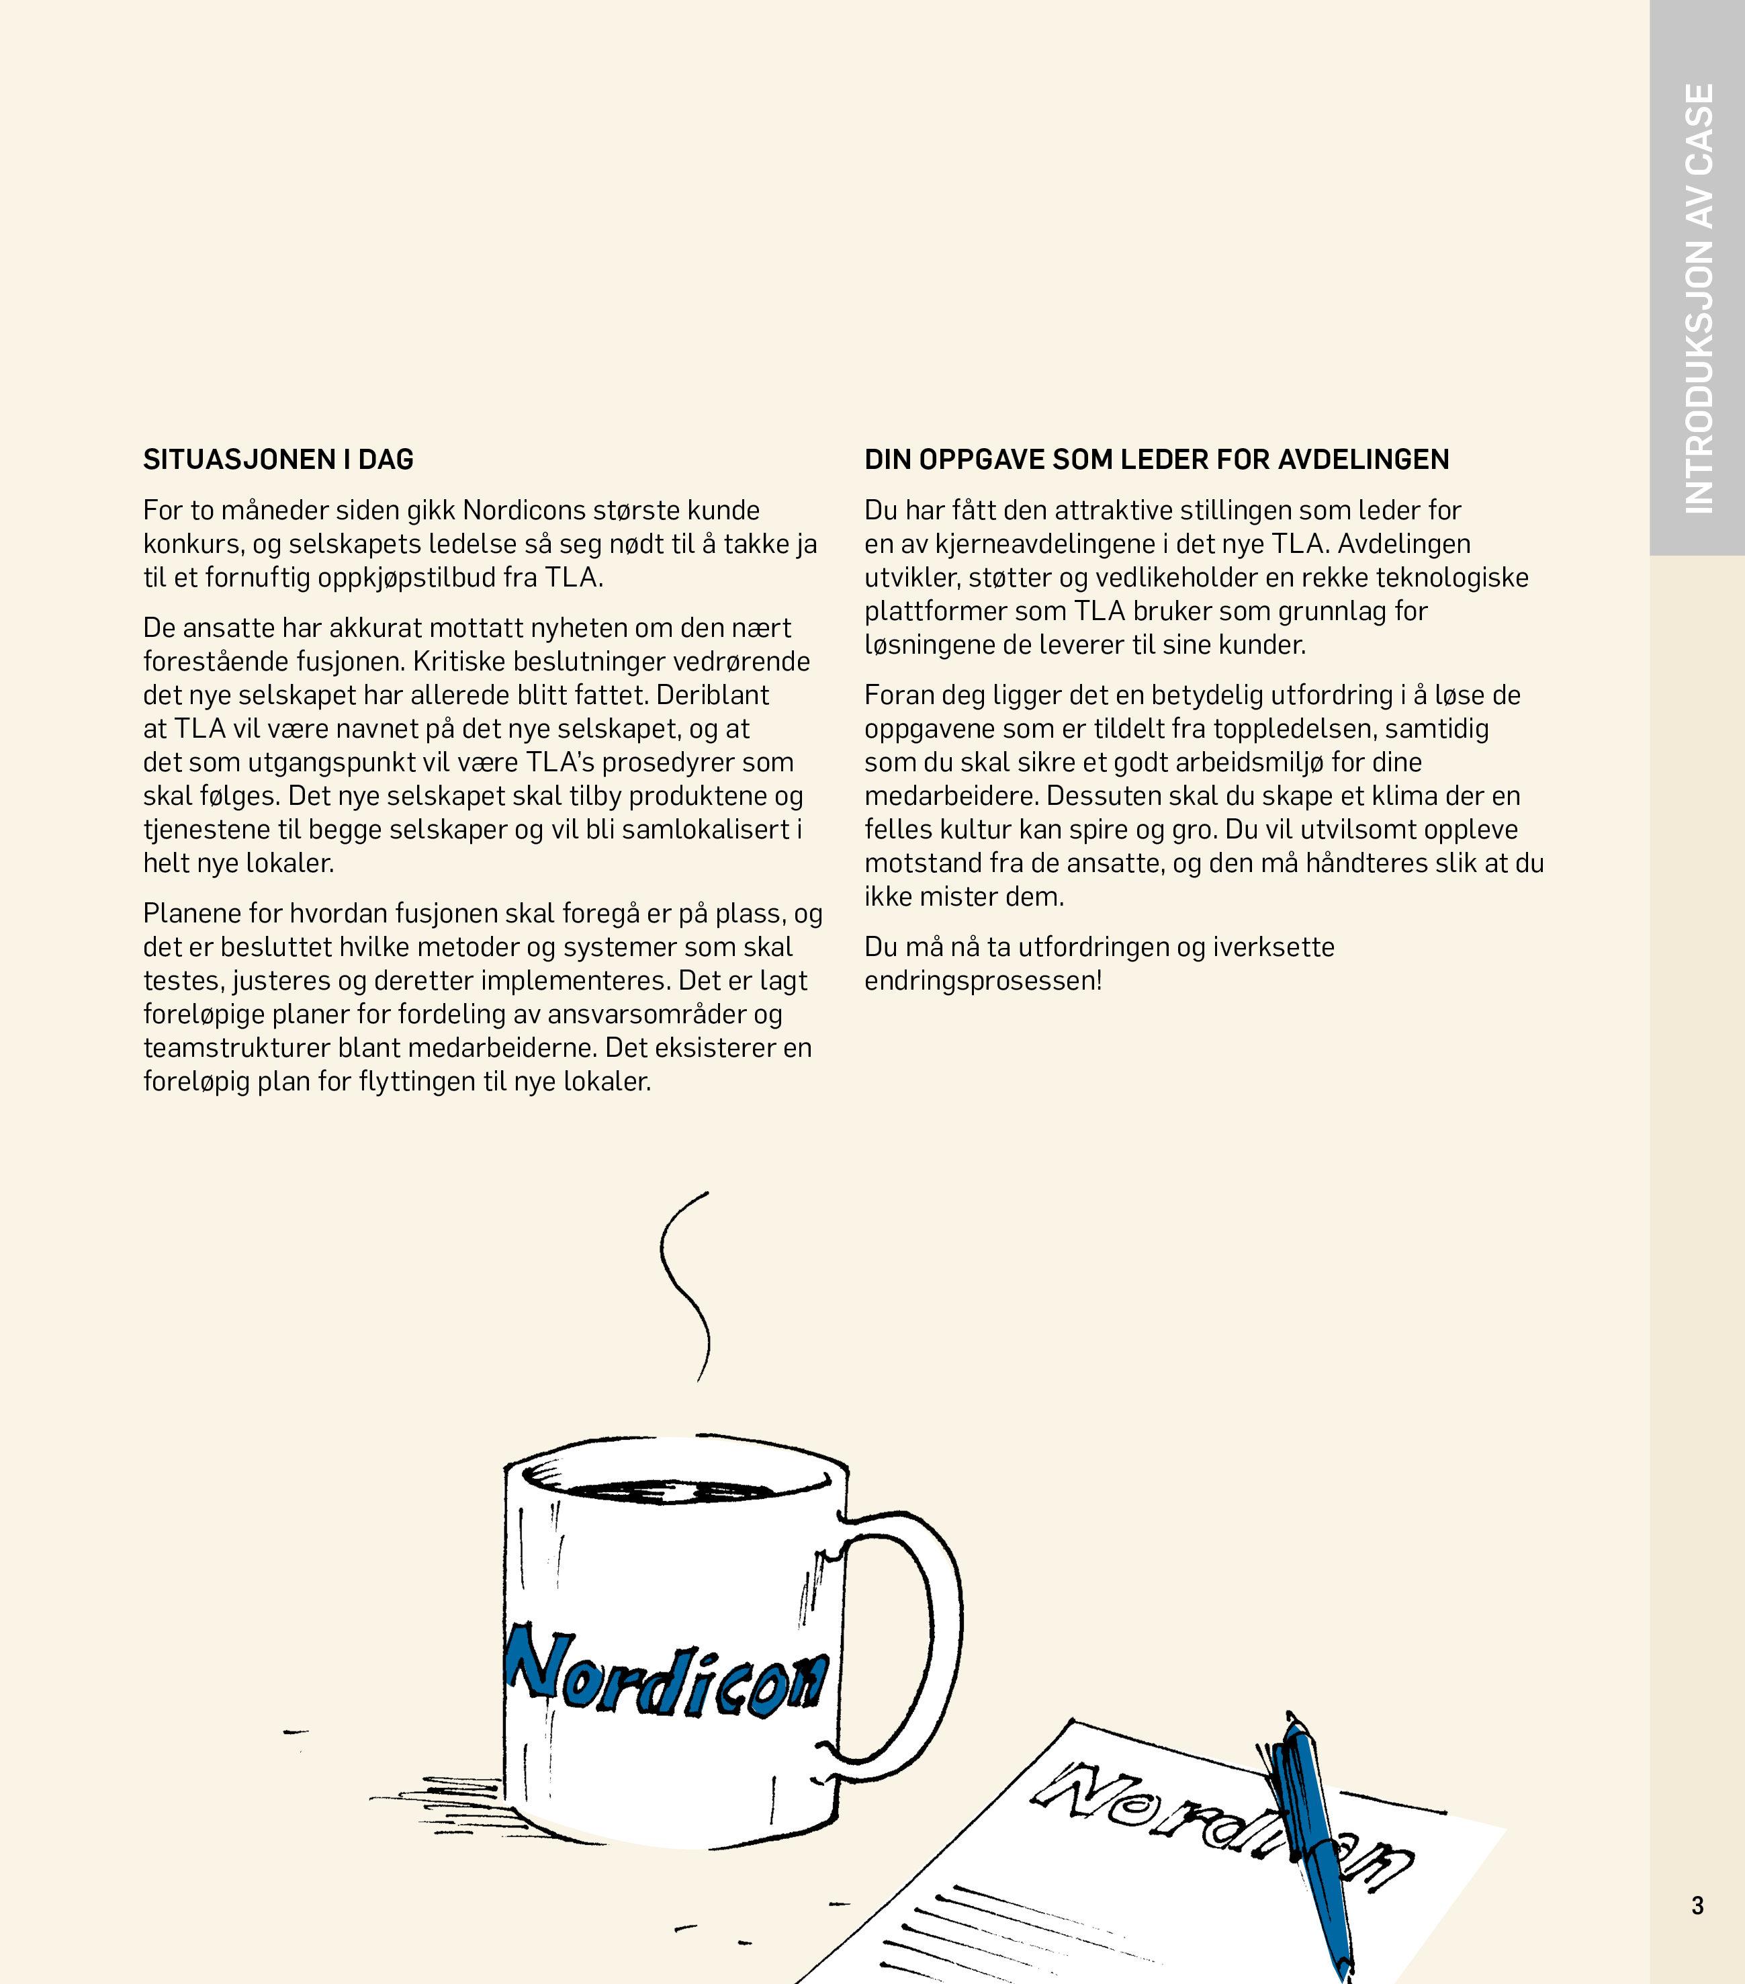
INTRODUKSJON AV CASE
Les side 2-3

Slide 20
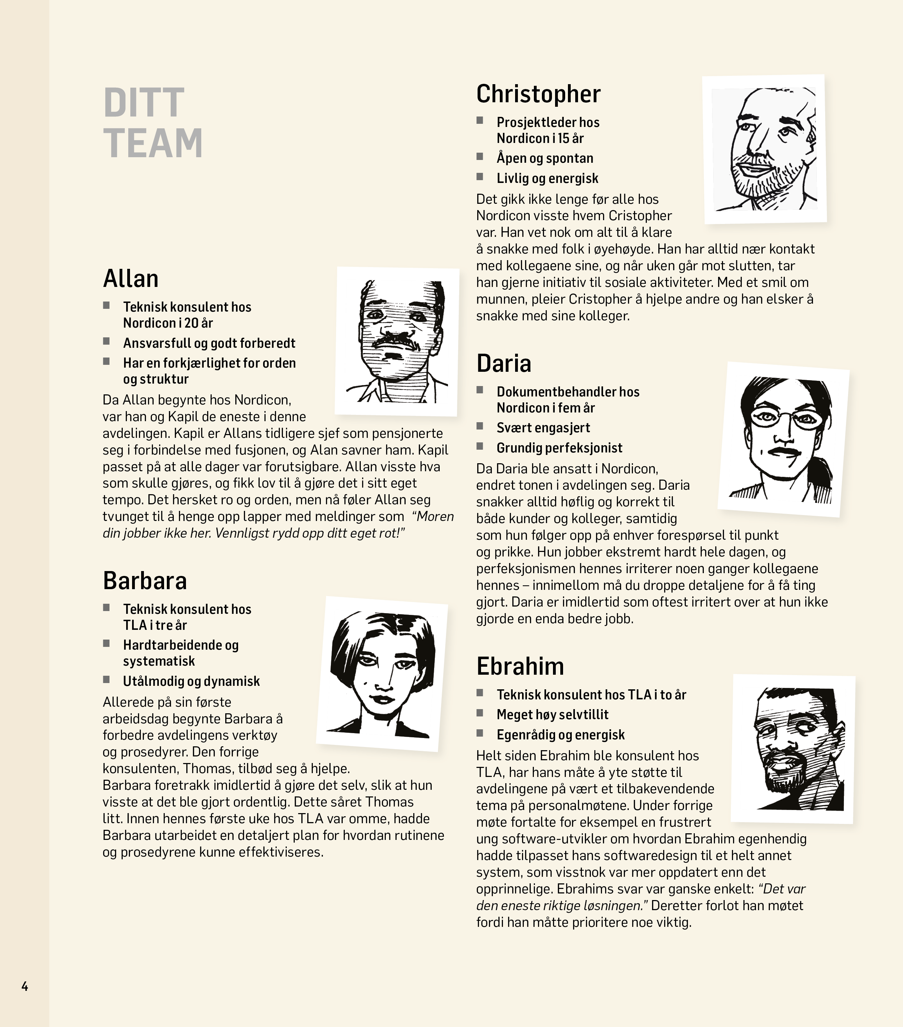
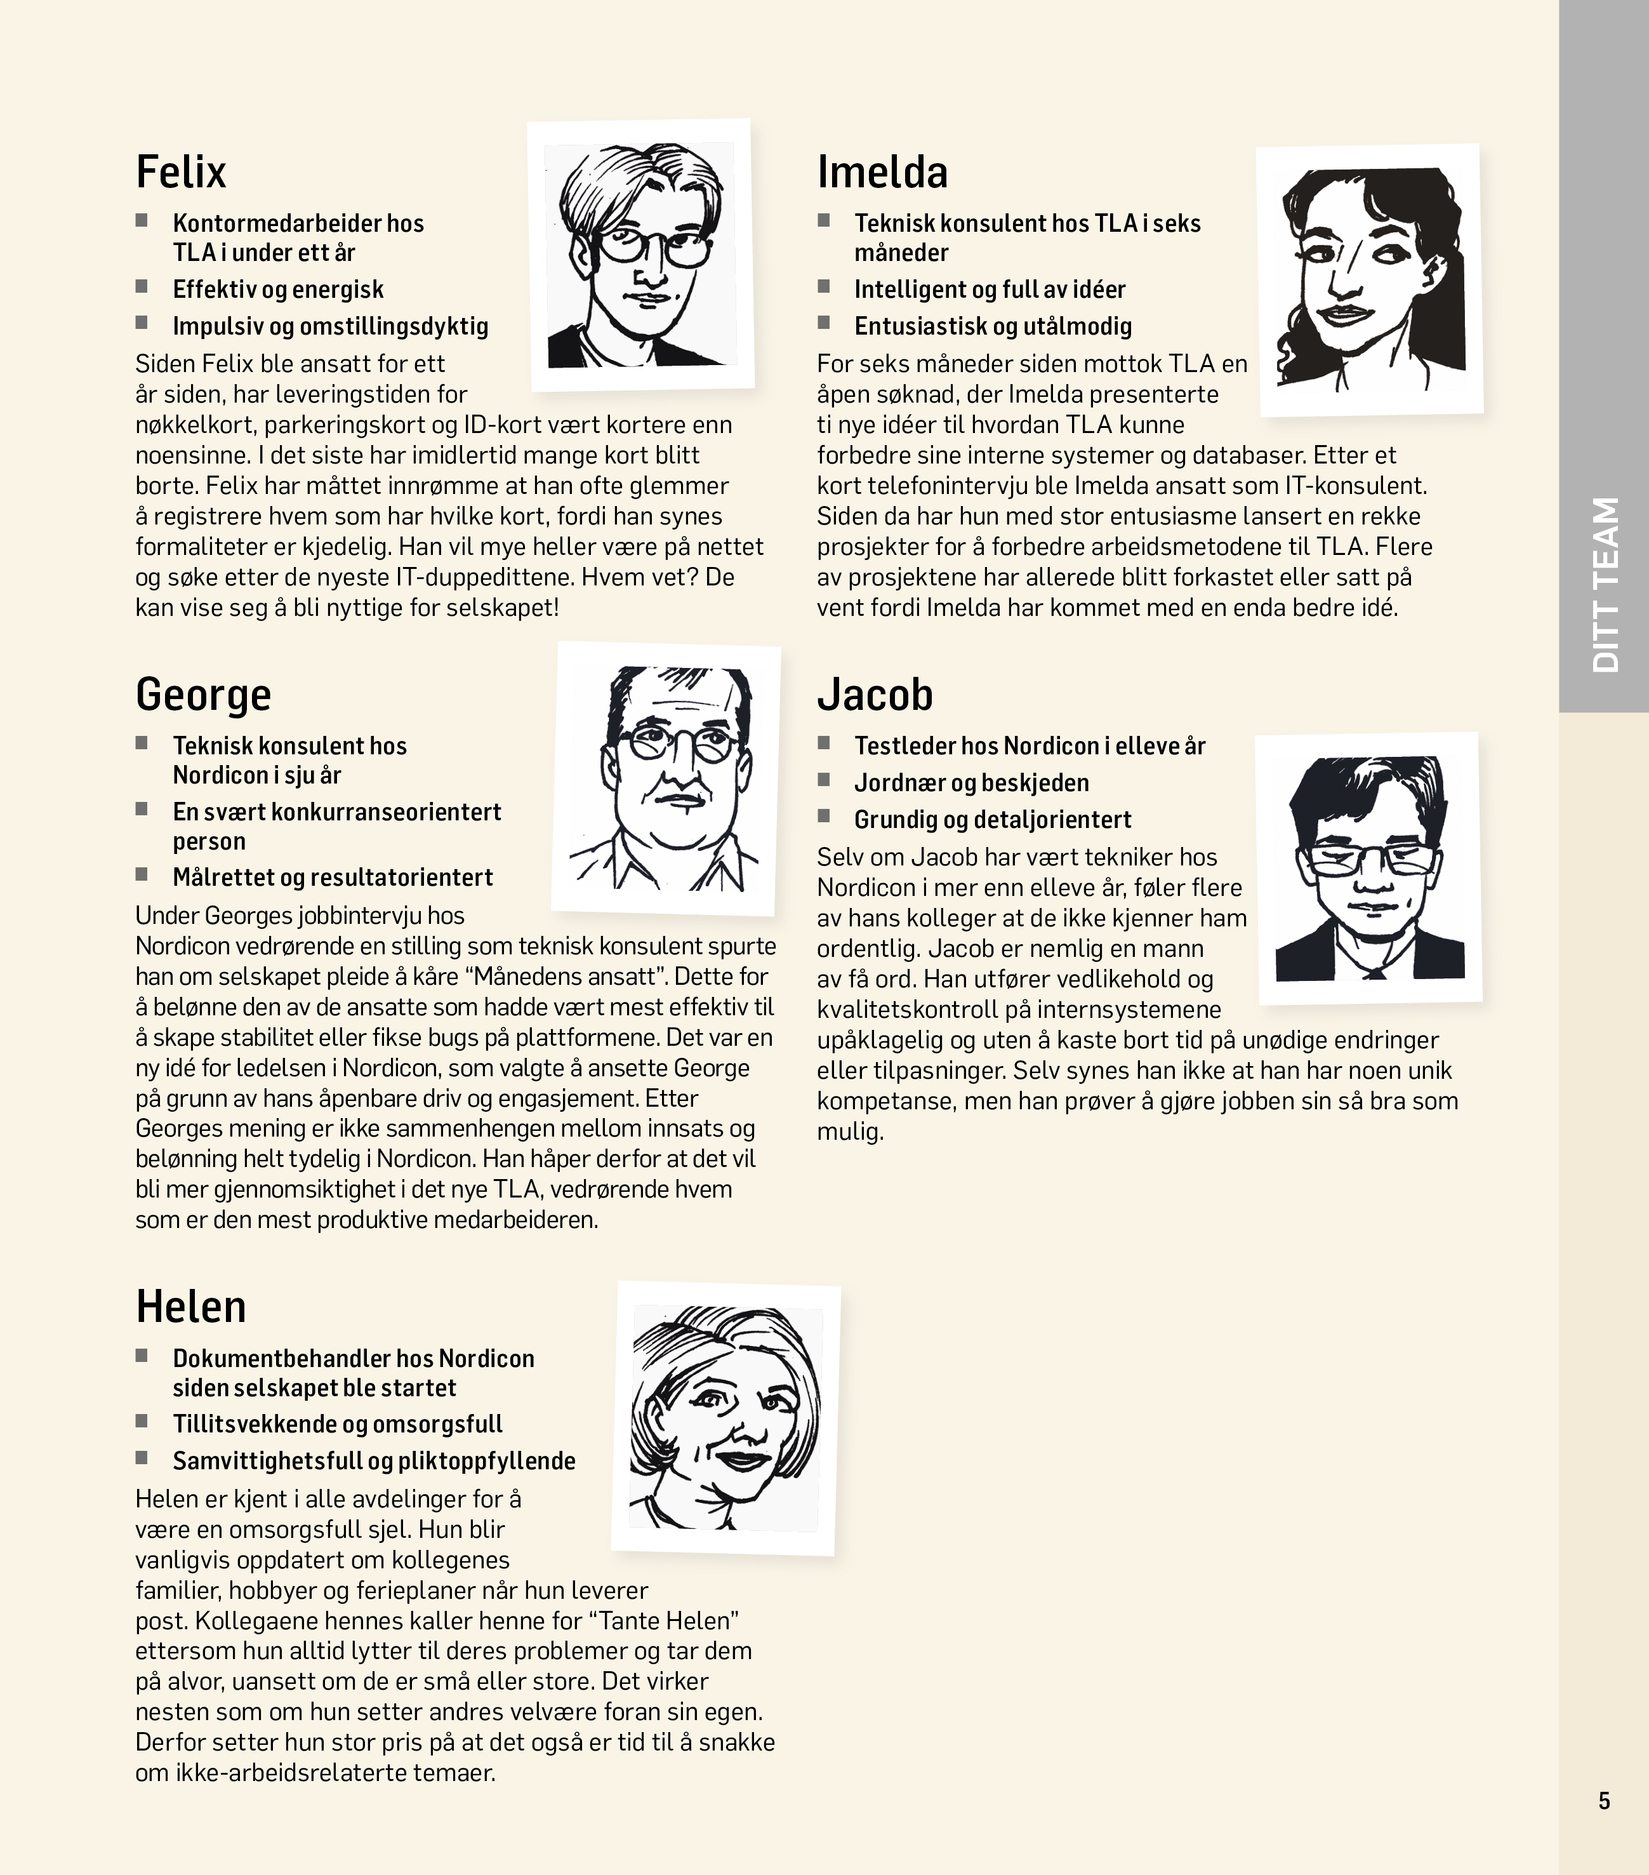
MEDARBEIDERPROFILER
Les side 4-5

Slide 21
Sett inn filmfil på denne siden

Slide 22
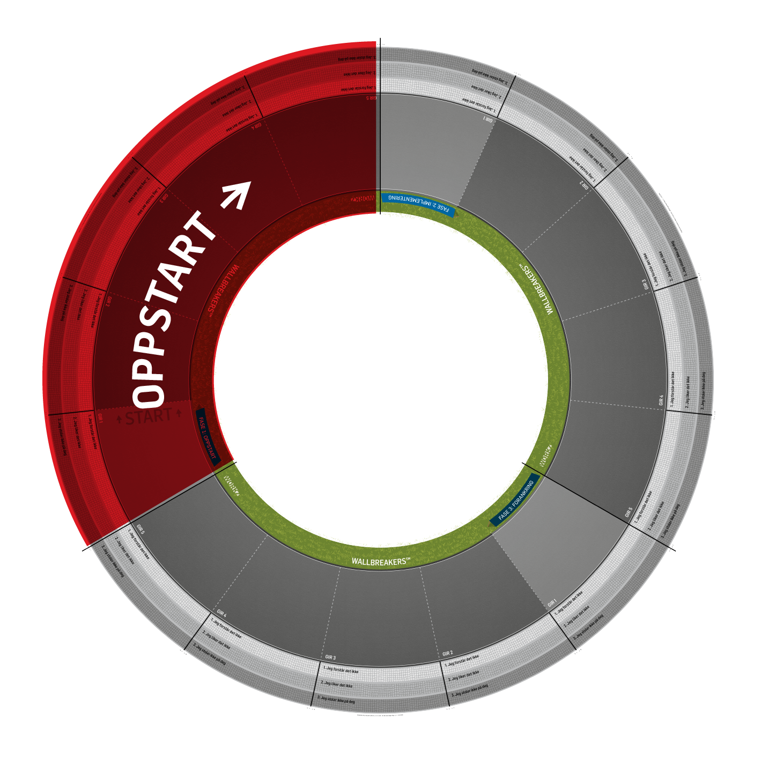

Slide 23
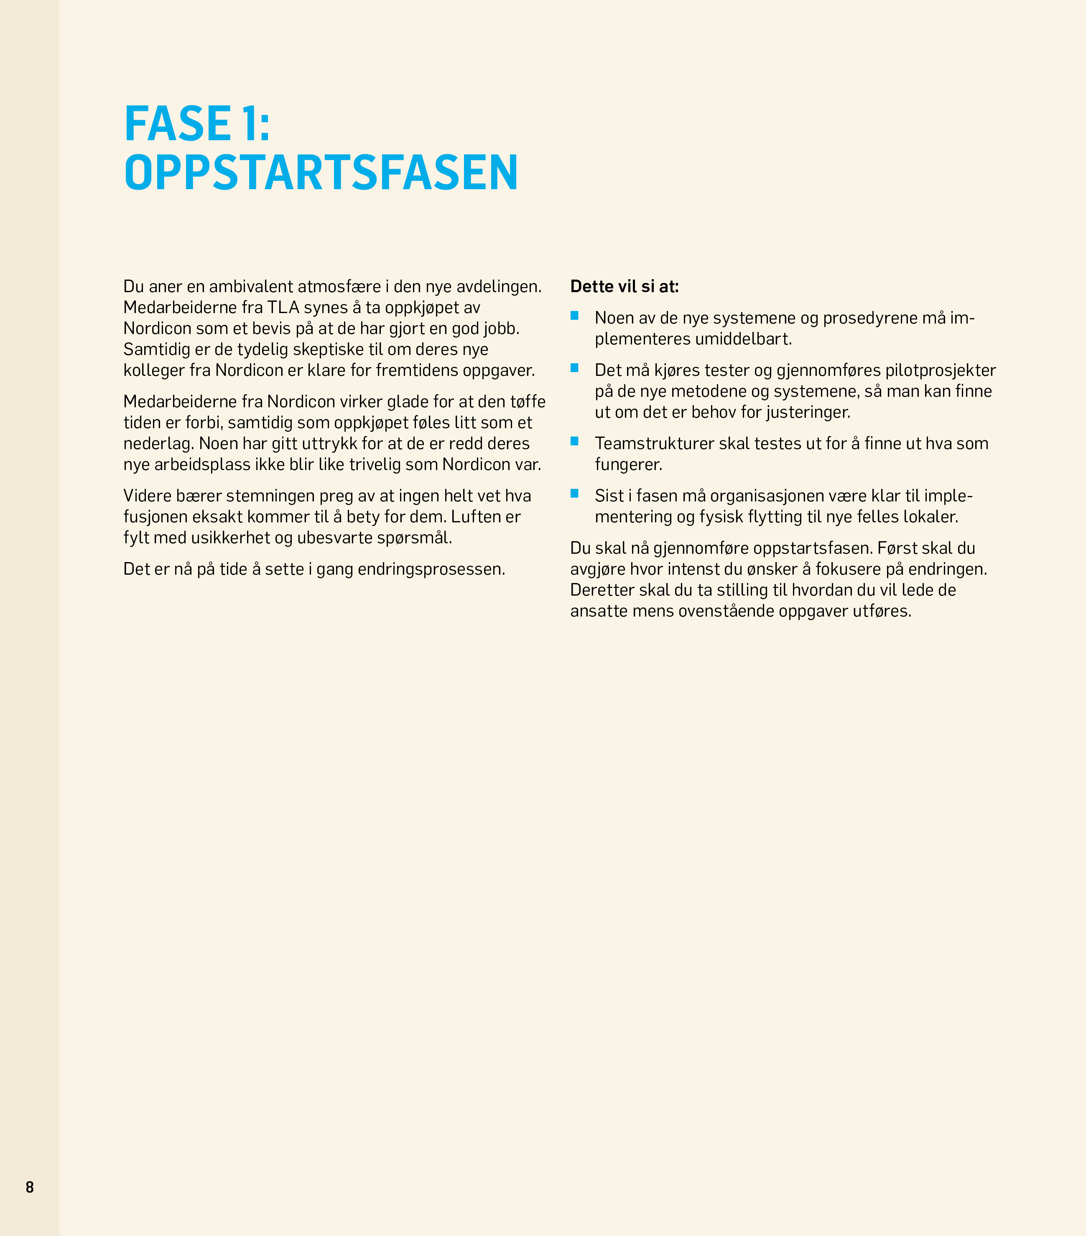
INTRODUKSJON TIL OPPSTARTSFASE
Les side 8
Les innledningen til fasen, og noter eventuelle refleksjoner du gjør deg.
“Hva er dine mål for endringen?”
“Hvordan vil dine ansatte reagere?”

Slide 24
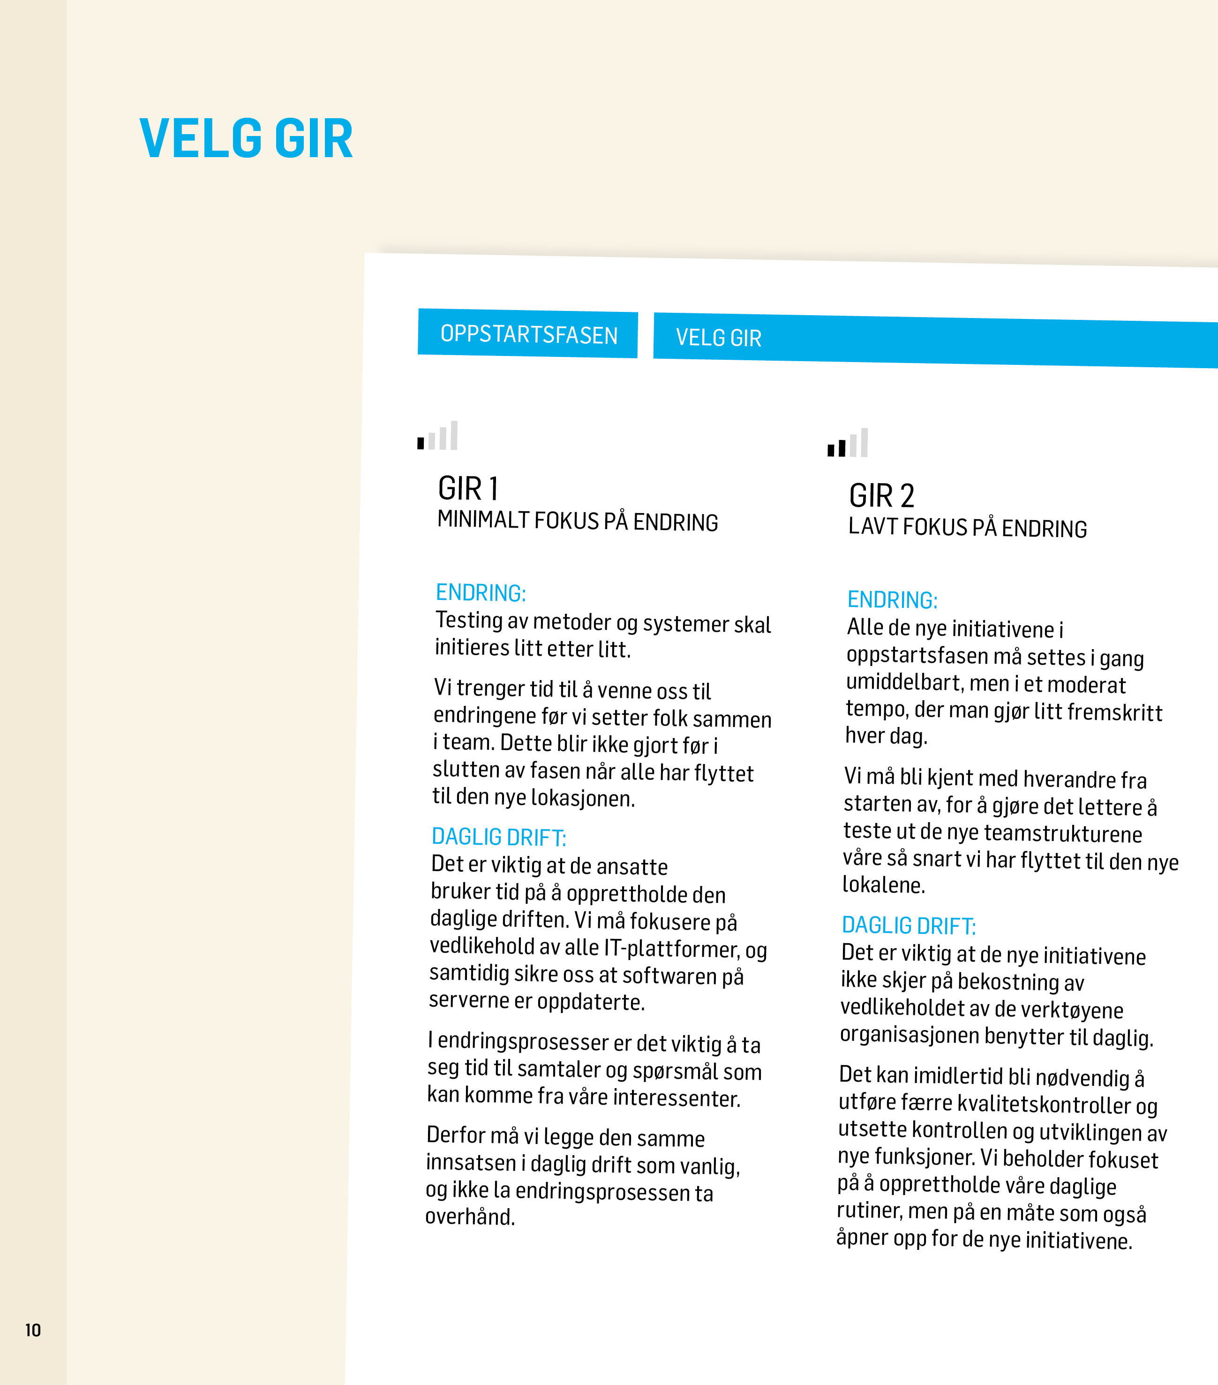
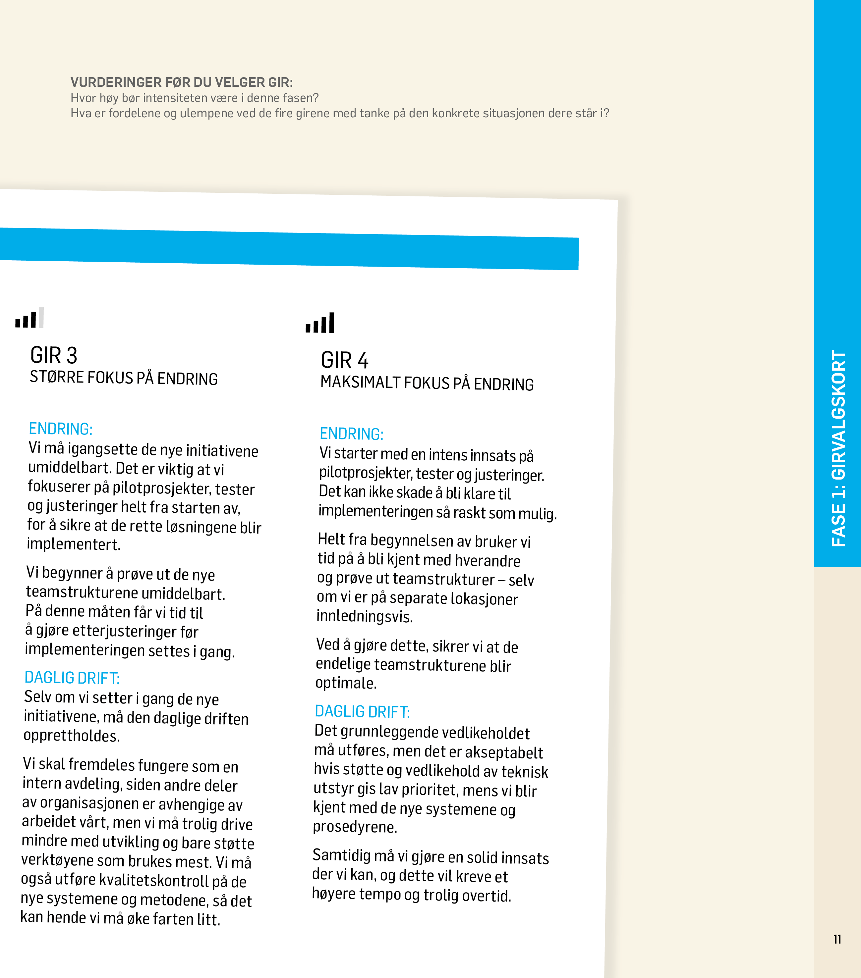
VELG GIR
Les side 10-11
Les om de forskjellige girvalgene, og reflekter over hva du mener.
Når hele gruppen er klar, kan dere diskutere og velge et gir alle kan bli enige om.
Deretter åpner dere det valgte giret og utfører endringene i plasseringene til spillebrikkene og bussen.
Tenk over følgende:
Hvilken fase du er i, hva slags folk du leder, hvilke ambisjoner du har om å skape resultater, og hvor stor motstand du vil møte.

Slide 25
Å VELGE LEDELSESHANDLINGER
Les side 12-13
Nå skal du velge fire ledelseshandlinger og hvilken rekkefølge du ønsker å utføre dem i.
Start med å lage en plan individuelt.
Deretter skal dere diskutere og bli enige om en plan sammen.
Tenk over følgende:
Hvilken fase du er i, hva slags personlighet folk du skal lede, har, hvilke ambisjoner du har om å skape resultater, og hvilke motstandsnivåer du må ta hånd om.

Slide 26
GJENNOMFØR PLANEN DIN
Åpne nå handlingskortene dine ett av gangen, les hva som skjer, og endre posisjonen til spillebrikkene og bussen.
Du kan endre planen din og velge nye tiltak om nødvendig.
Merk: Når et kort er åpnet, kan ikke handlingen angres!

Slide 27
REFLEKSJONER
Diskuter planen og resultatene av handlingene dine
“Hvorfor valgte du det giret og de kortene du gjorde?”
“Hva fungerte bra? Hva gikk ikke som planlagt?”
“Fortell om din mest inspirerende dialog.”

Slide 29
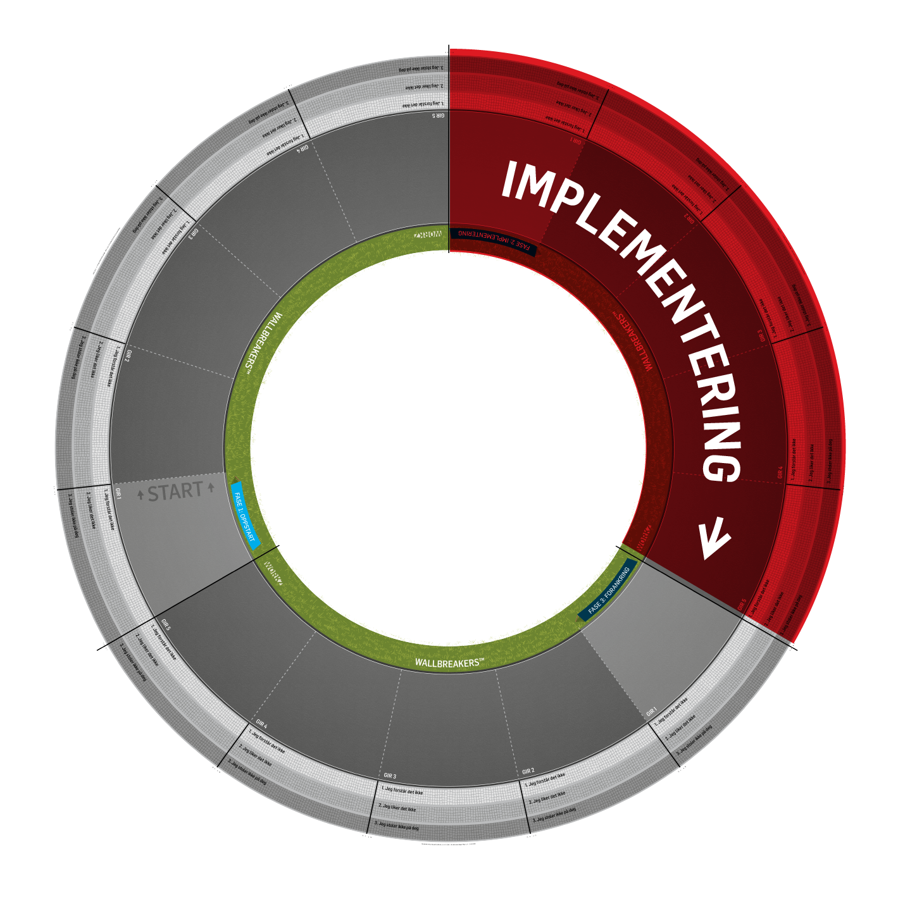

Slide 30
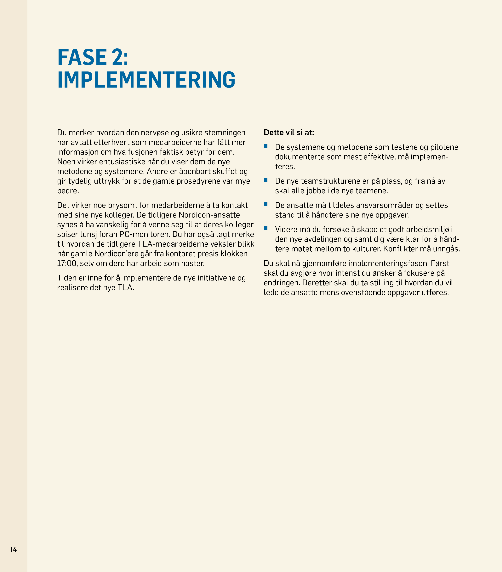
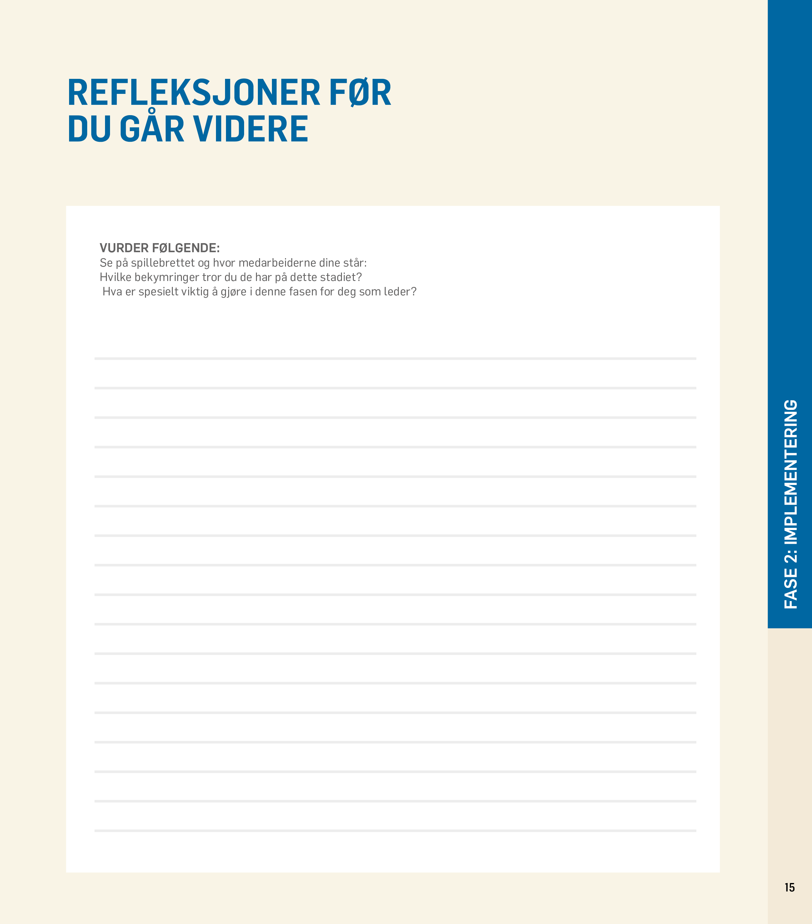
INTRODUKSJON TIL GJENNOMFØRINGSFASEN
Les side 8
Les innledningen til fasen, og noter ned refleksjonene du gjør deg.
“Hva er dine mål for endringen?”
“Hvordan vil dine ansatte reagere?”

Slide 31
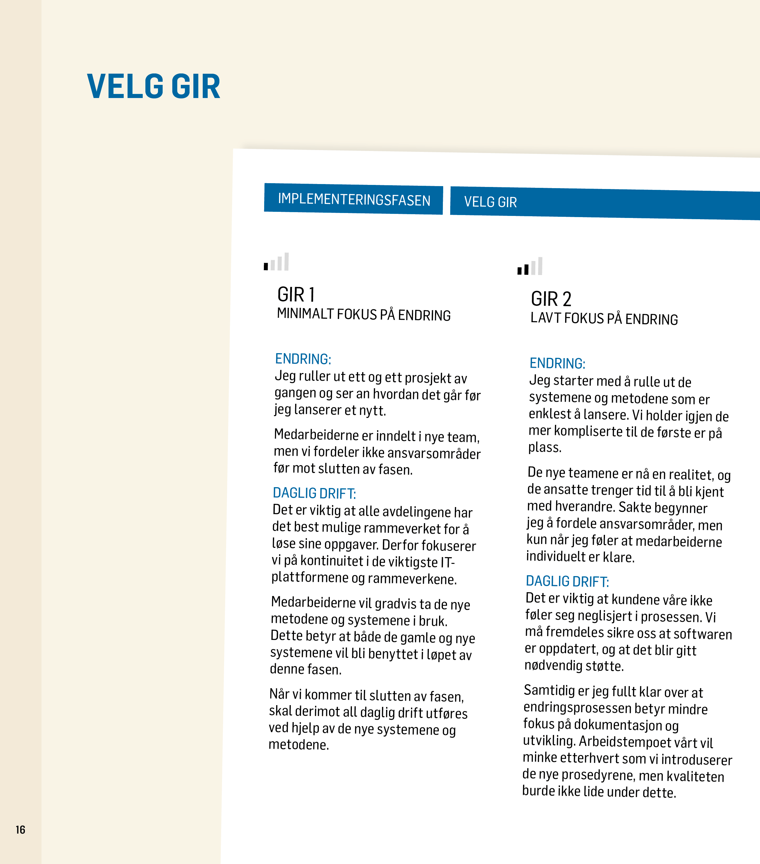
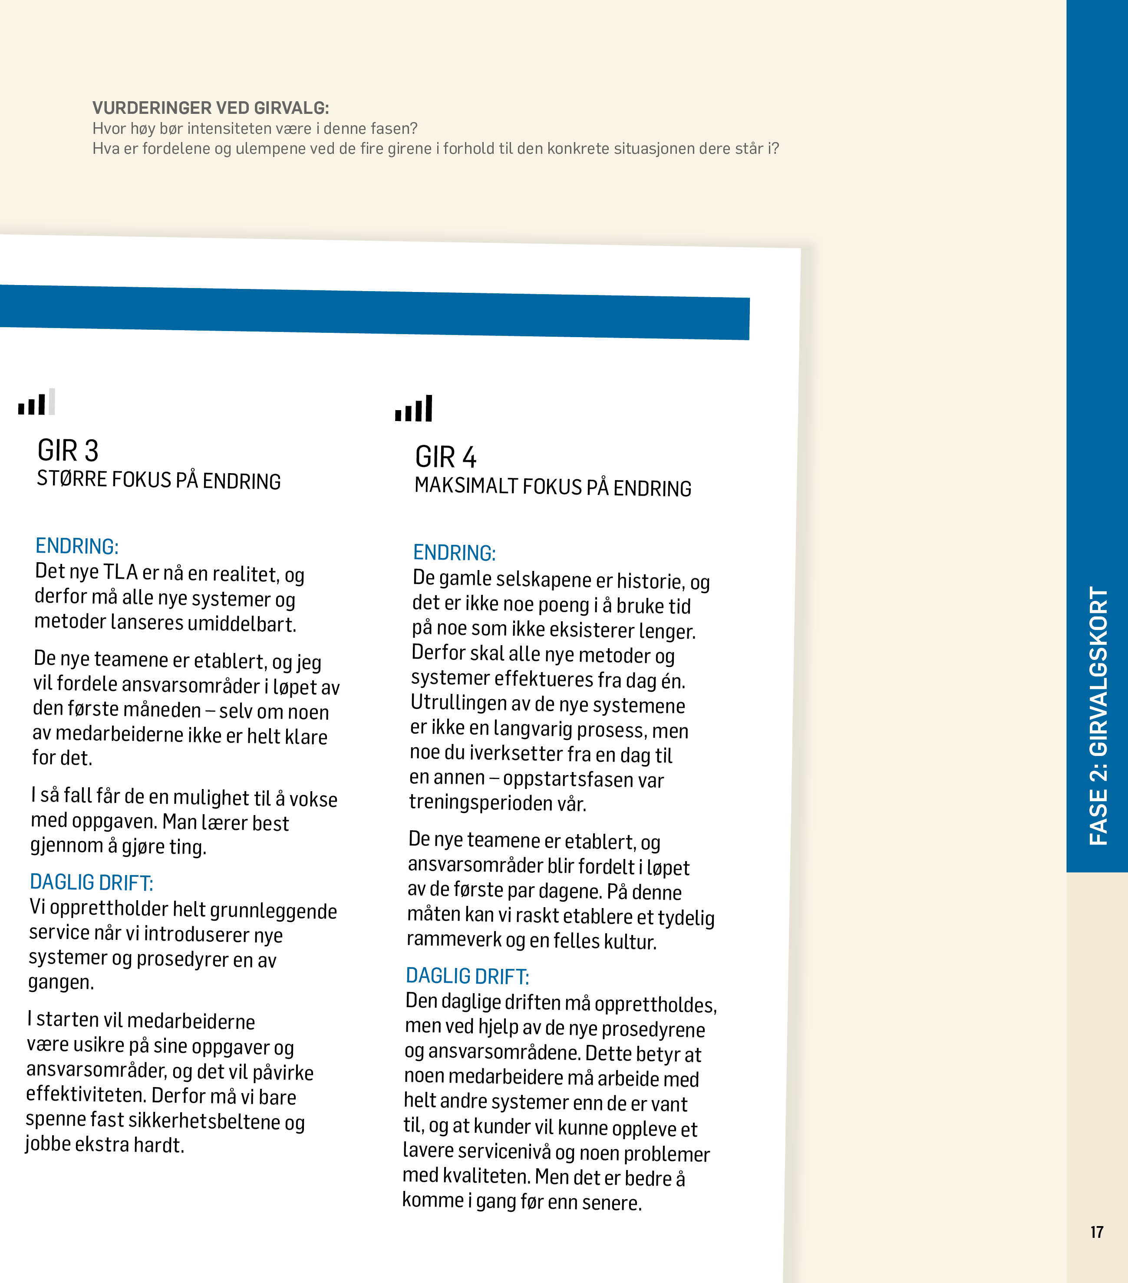
VELG GIR
Les side 10-11
Les om de forskjellige girvalgene, og reflekter over hva du mener.
Når hele gruppen er klar, kan dere diskutere og velge et gir alle kan bli enige om.
Deretter åpner dere det valgte giret og utfører endringene i plasseringene til spillebrikkene og bussen.
Tenk over følgende:
Hvilken fase du er i, hva slags folk du leder, hvilke ambisjoner du har om å skape resultater, og hvor stor motstand du vil møte.

Slide 32
Å VELGE LEDELSESHANDLINGER
Les side 12-13
Nå skal du velge fire ledelseshandlinger og hvilken rekkefølge du ønsker å utføre dem i.
Start med å lage en plan individuelt.
Deretter skal dere diskutere og bli enige om en plan sammen.
Tenk over følgende:
Hvilken fase du er i, hva slags personlighet folk du skal lede, har, hvilke ambisjoner du har om å skape resultater, og hvilke motstandsnivåer du må ta hånd om.

Slide 33
GJENNOMFØR PLANEN DIN
Åpne nå handlingskortene dine ett av gangen, les hva som skjer, og endre posisjonen til spillebrikkene og bussen.
Du kan endre planen din og velge nye tiltak om nødvendig.
Merk: Når et kort er åpnet, kan ikke handlingen angres!

Slide 34
REFLEKSJONER
Diskuter planen og resultatene av handlingene dine
“Hvorfor valgte du det giret og de kortene du gjorde?”
“Hva fungerte bra? Hva gikk ikke som planlagt?”
“Fortell om din mest inspirerende dialog.”

Slide 36
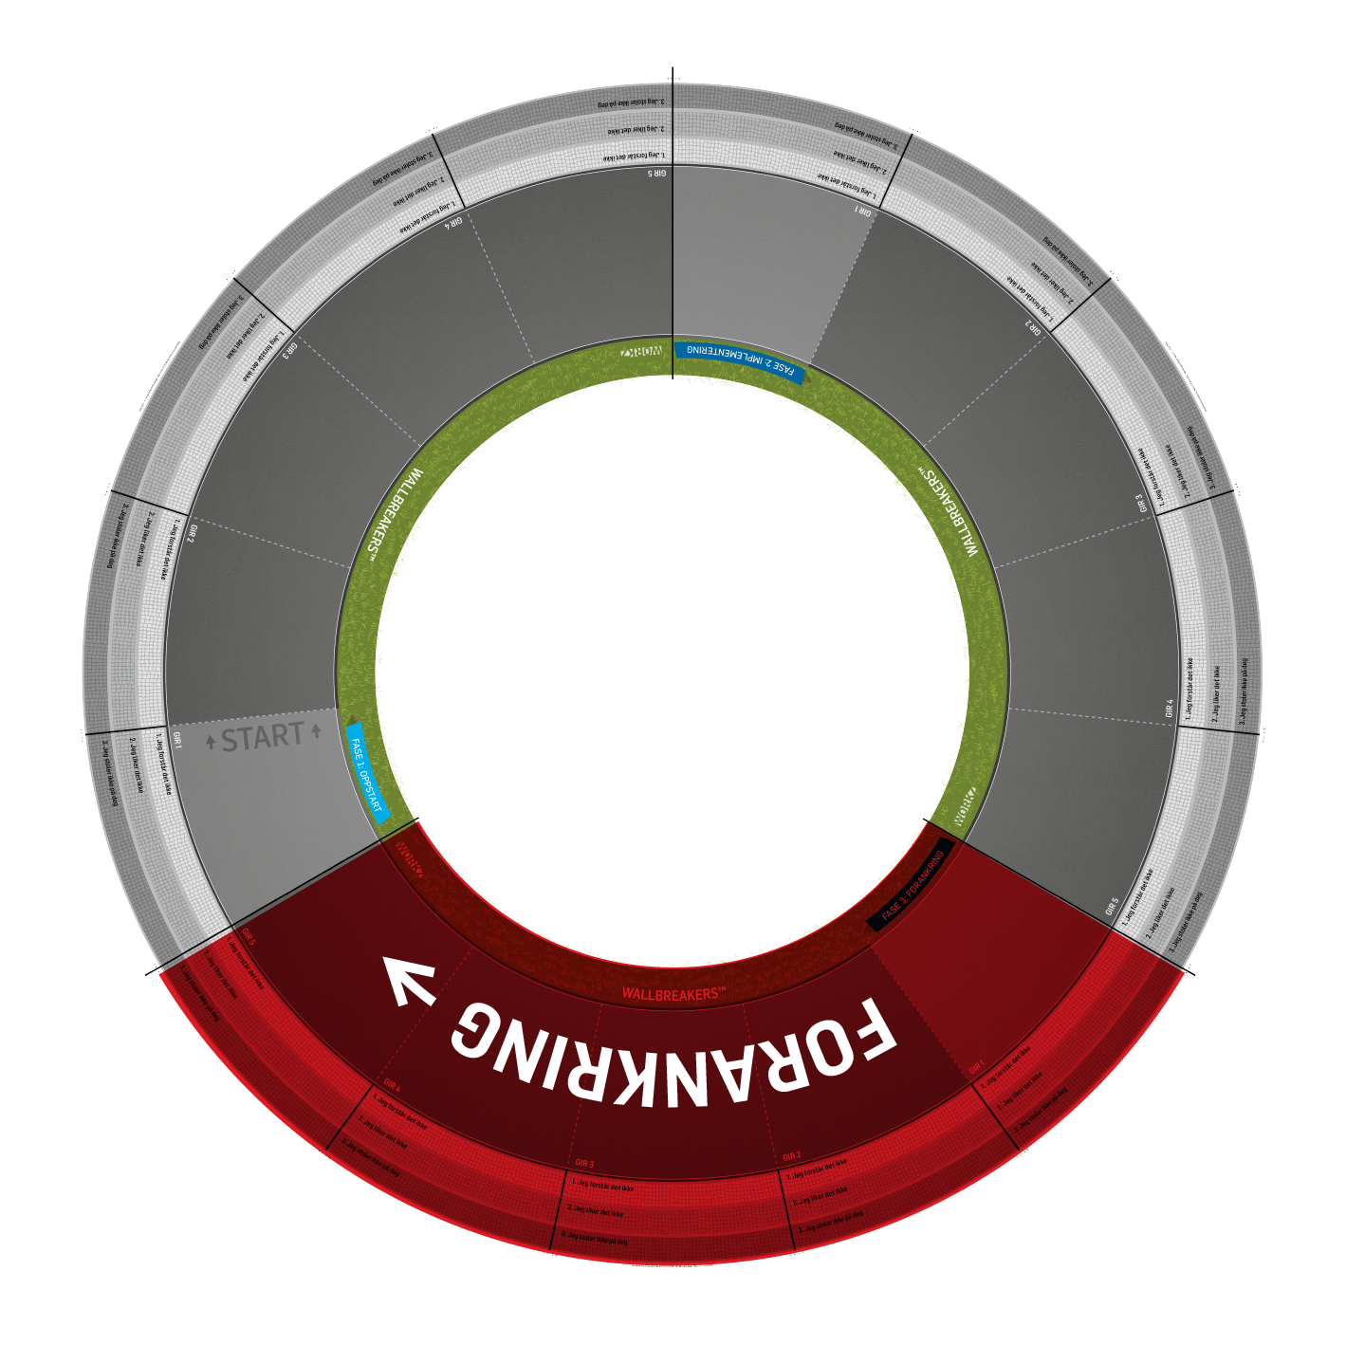

Slide 37
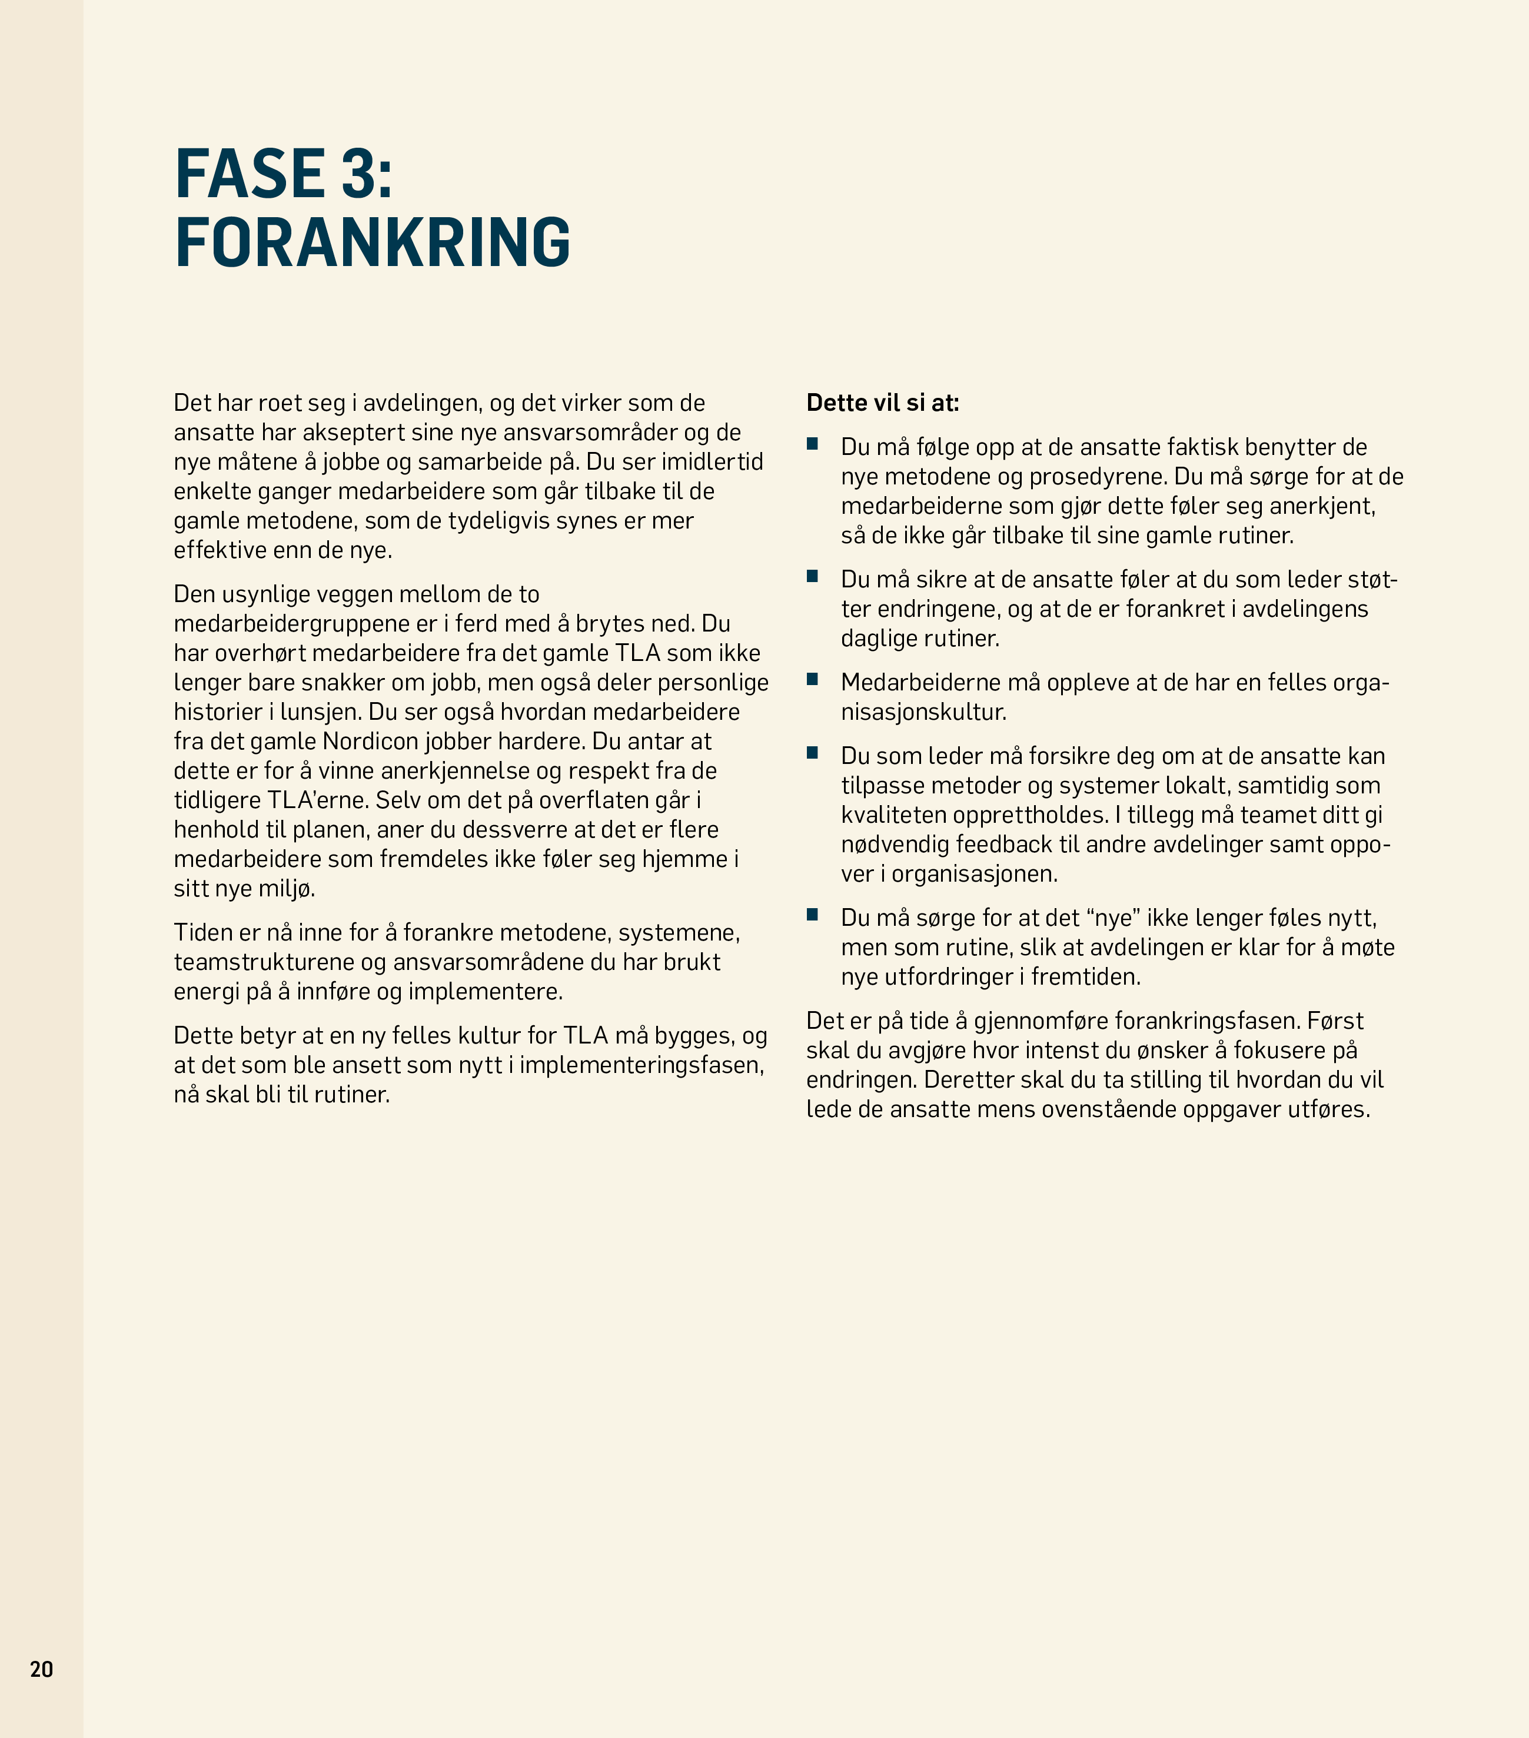
INTRODUKSJON TIL FORANKRINGSFASEN
Les side 8
Les innledningen til fasen, og noter ned refleksjonene du gjør deg.
“Hva er dine mål for endringen?”
“Hvordan vil dine ansatte reagere?”

Slide 38
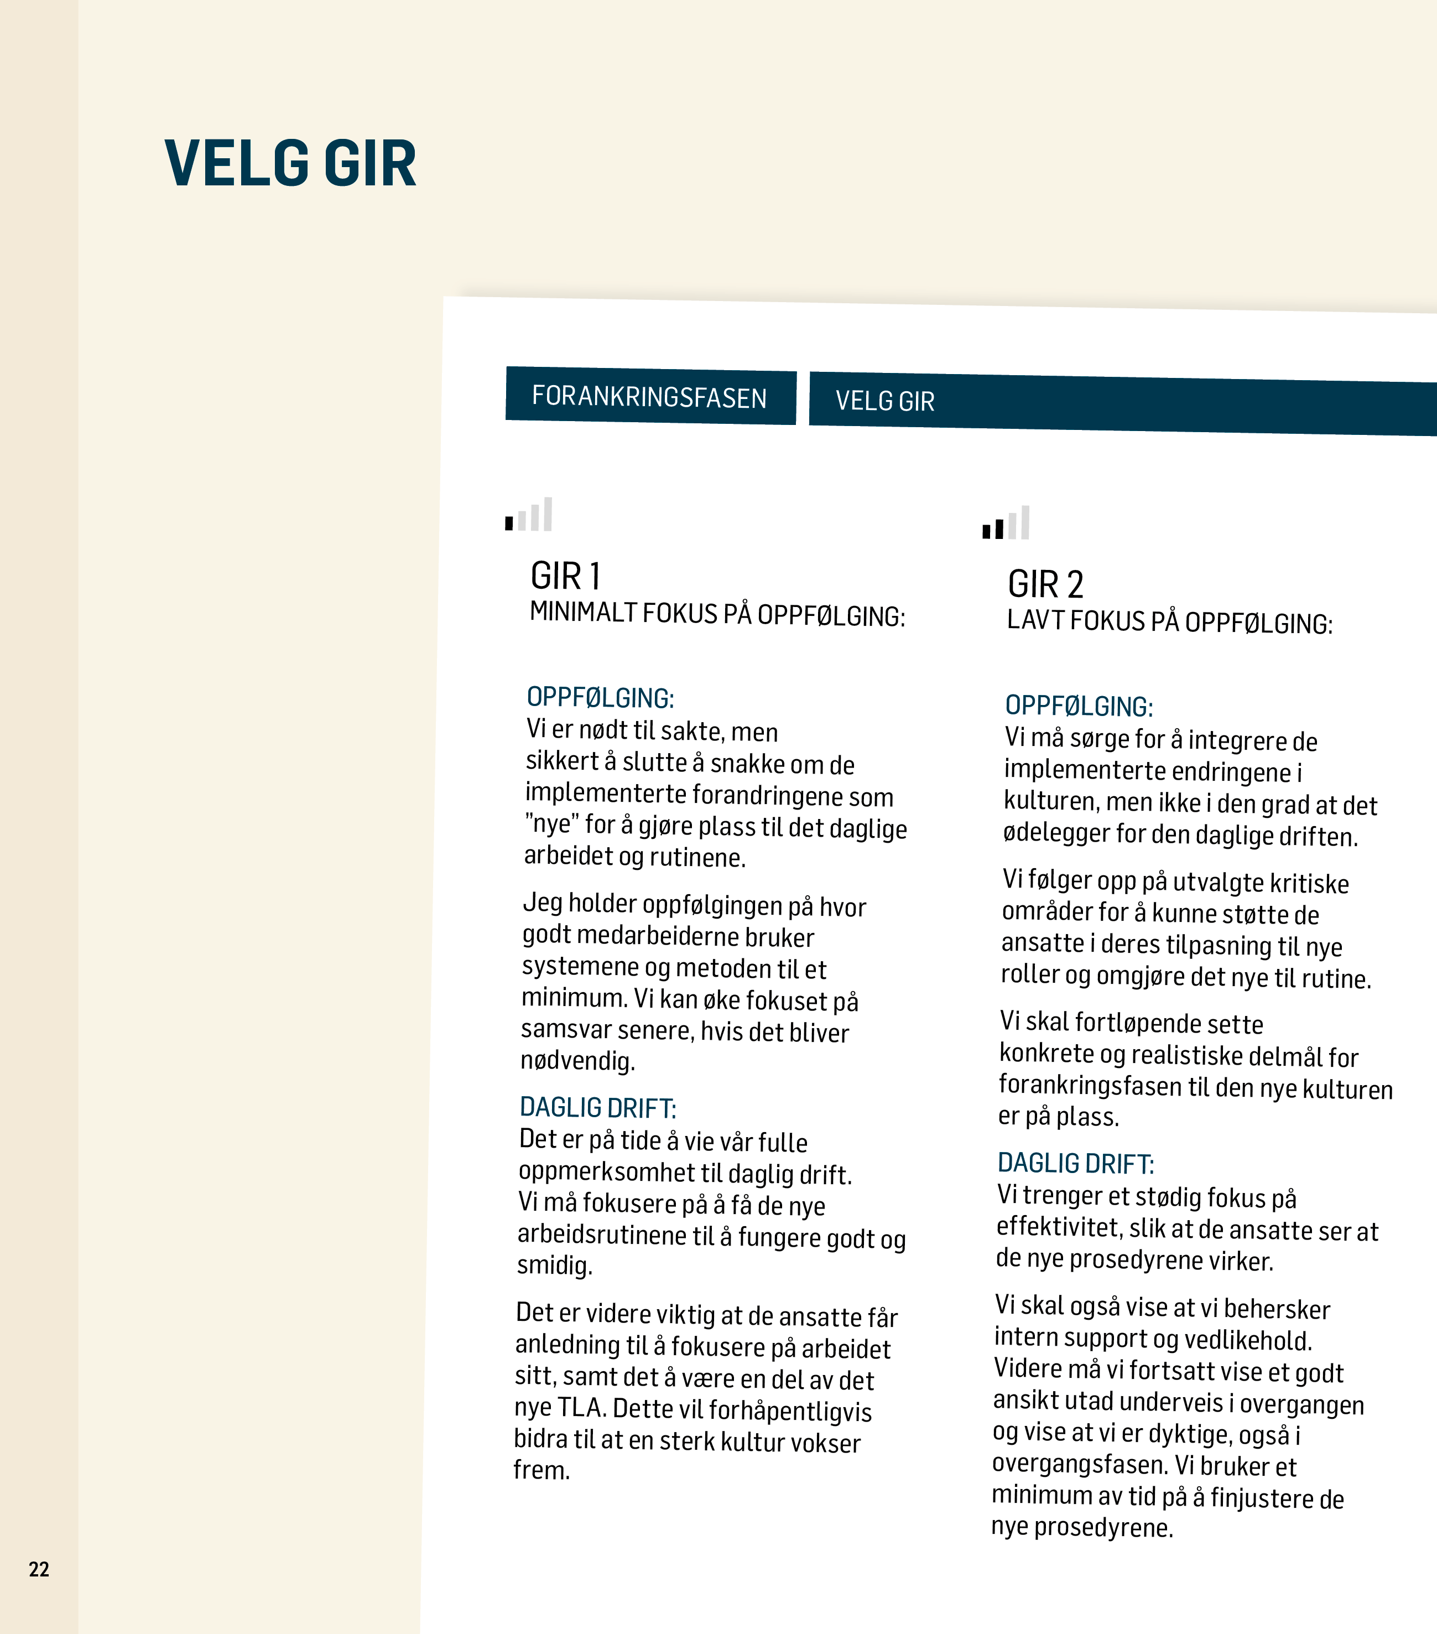
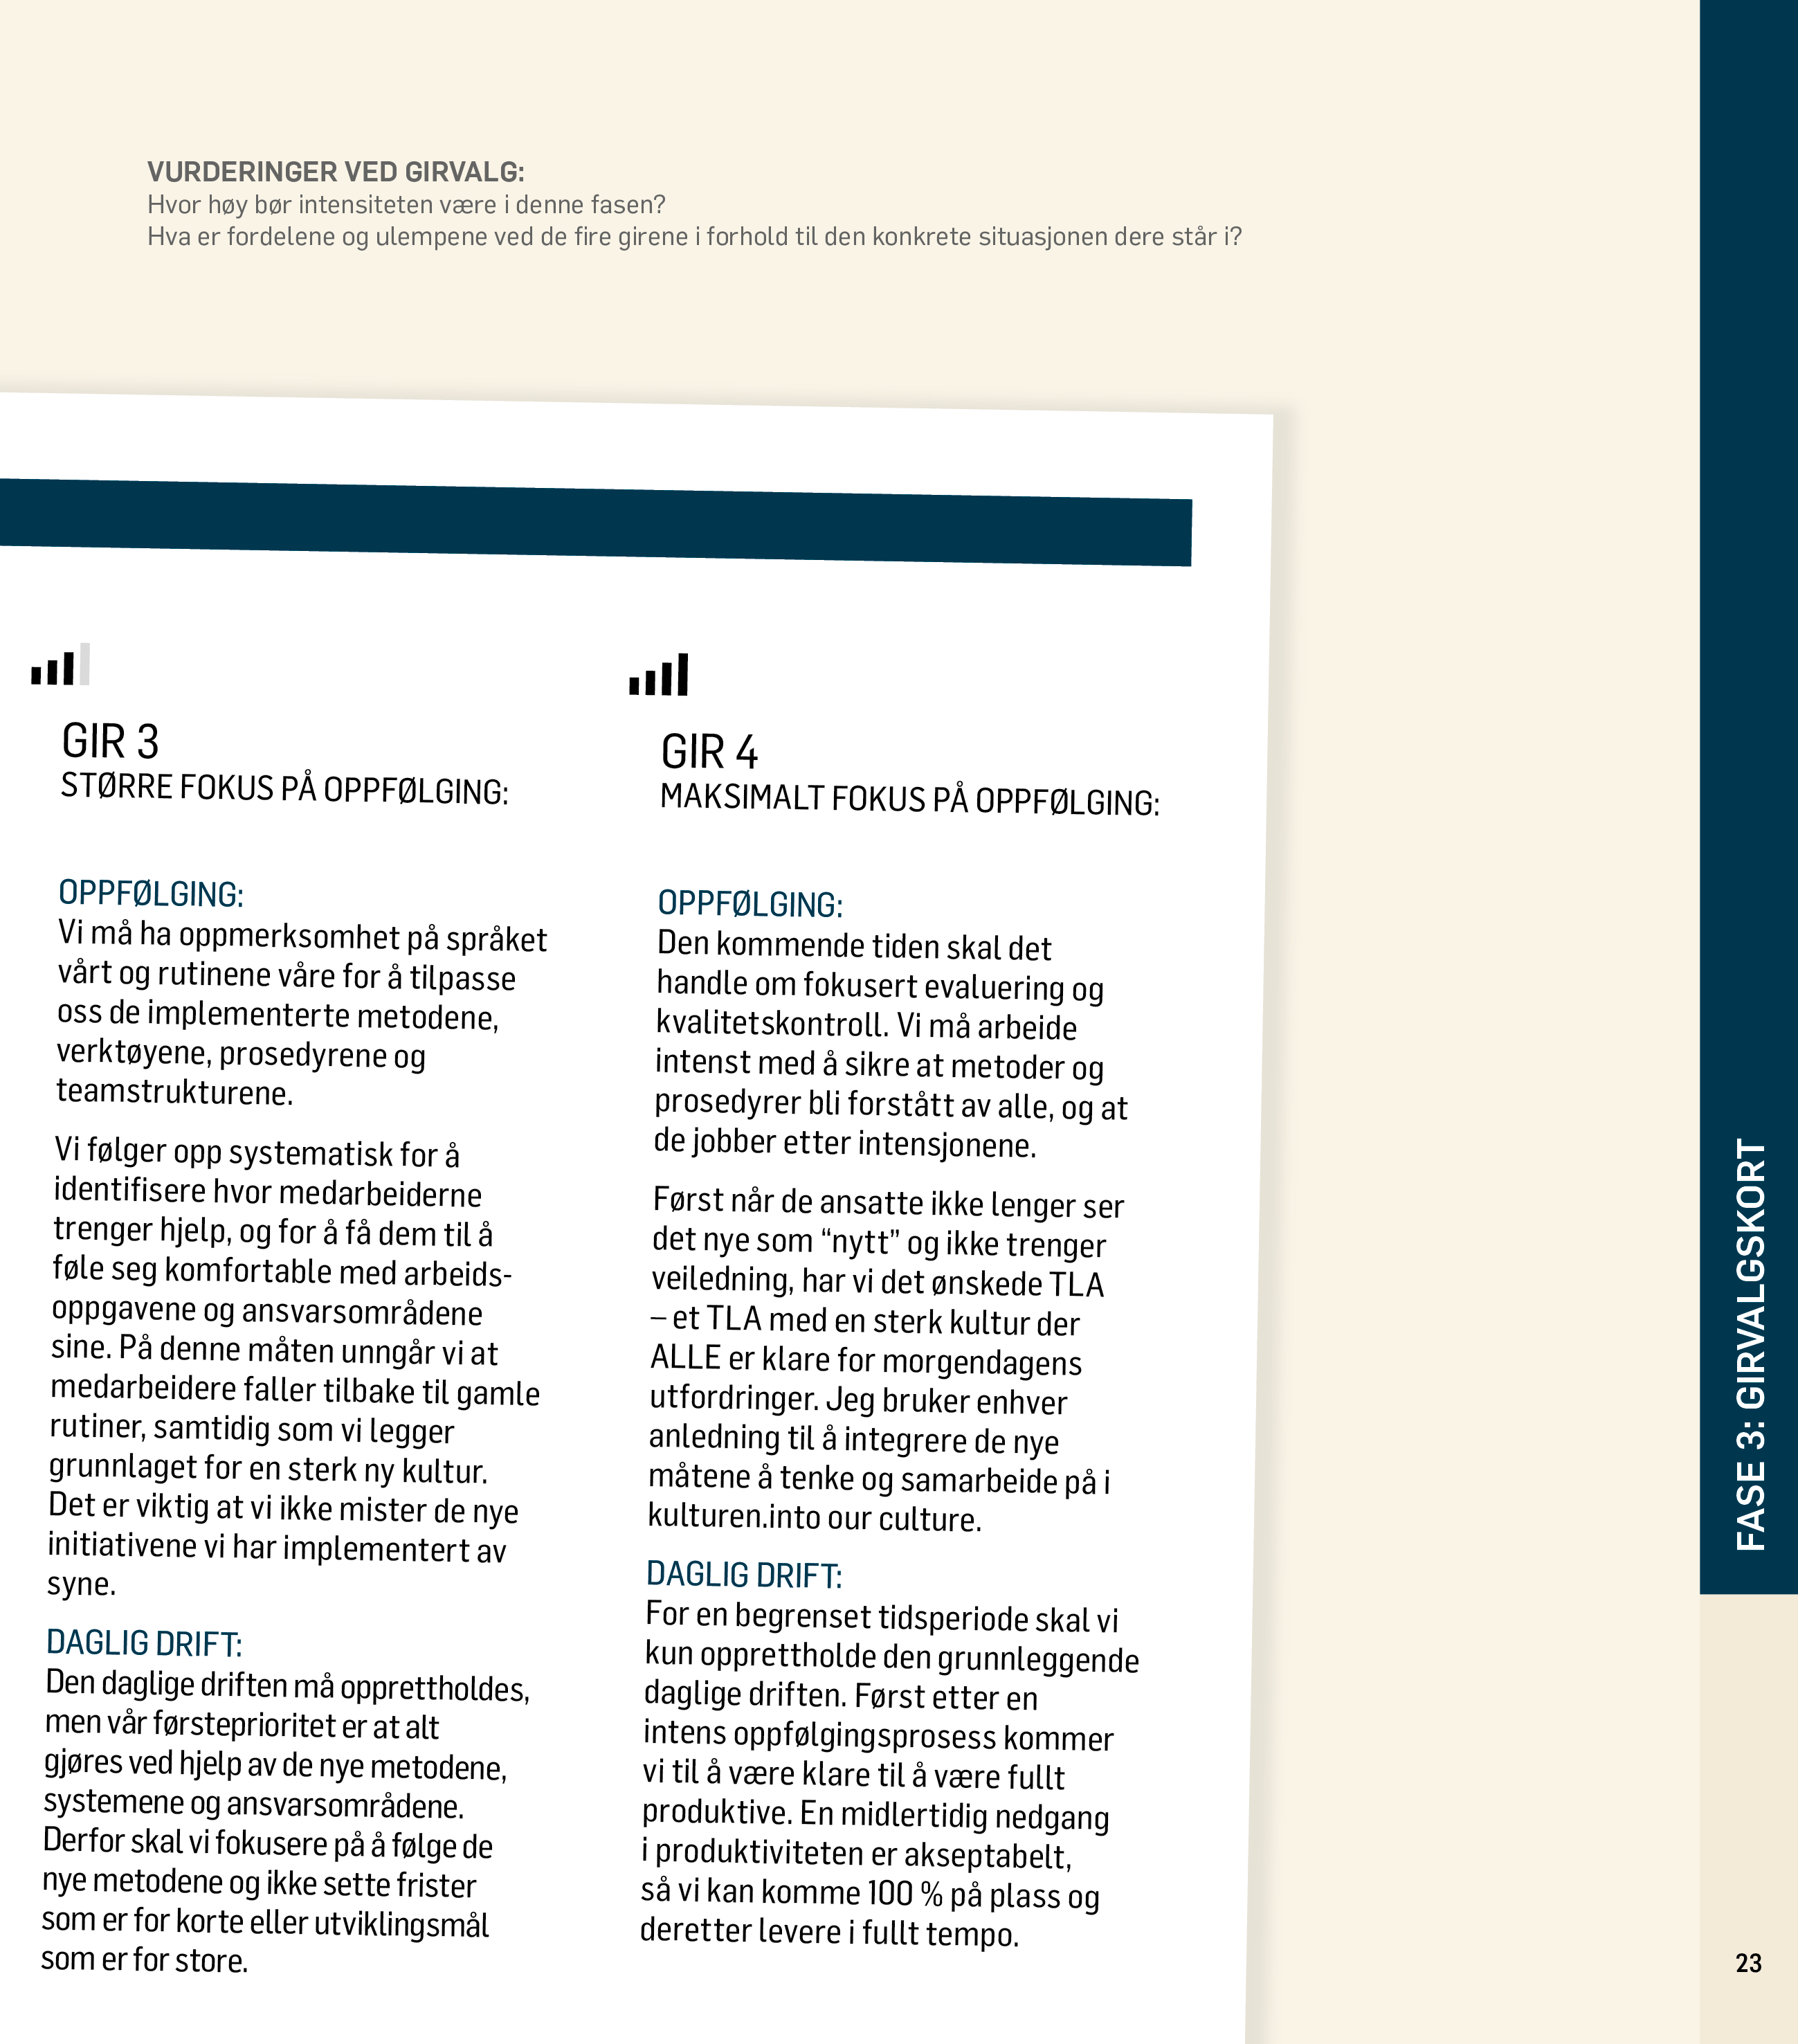
VELG GIR
Les side 10-11
Les om de forskjellige girvalgene, og reflekter over hva du mener.
Når hele gruppen er klar, kan dere diskutere og velge et gir alle kan bli enige om.
Deretter åpner dere det valgte giret og utfører endringene i plasseringene til spillebrikkene og bussen.
Tenk over følgende:
Hvilken fase du er i, hva slags folk du leder, hvilke ambisjoner du har om å skape resultater, og hvor stor motstand du vil møte.

Slide 39
Å VELGE LEDELSESHANDLINGER
Les side 12-13
Nå skal du velge fire ledelseshandlinger og hvilken rekkefølge du ønsker å utføre dem i.
Start med å lage en plan individuelt.
Deretter skal dere diskutere og bli enige om en plan sammen.
Tenk over følgende:
Hvilken fase du er i, hva slags personlighet folk du skal lede, har, hvilke ambisjoner du har om å skape resultater, og hvilke motstandsnivåer du må ta hånd om.

Slide 40
GJENNOMFØR PLANEN DIN
Åpne nå handlingskortene dine ett av gangen, les hva som skjer, og endre posisjonene til spillebrikkene og bussen.
Du kan endre planen din og velge nye tiltak om nødvendig.
Merk: Når et kort er åpnet, kan ikke handlingen angres!

Slide 41
REFLEKSJONER
Diskuter planen og resultatene av handlingene dine
“Hvorfor valgte du det giret og de kortene du gjorde?”
“Hva fungerte bra? Hva gikk ikke som planlagt?”
“Fortell om din mest inspirerende dialog.”

Slide 42
TAKK SKAL DU HA!

Slide 43
eksempler på refleksjoner

Slide 44
OPVARMINGSREFLEKSJON OM ENDRING
Hver for dere: tenk over en positiv opplevelse av endring, enten som en leder eller som en observatør.
Del den med gruppen din og innen gruppen og merk dere de viktigste lærdommene.
Husk disse punktene når du spiller Wallbreakers®!
"Hva skjedde?"
“Hva var de viktigste faktorene som førte til suksess?”

Slide 45
Refleksjoner om endringsledelse
Diskuter i gruppen hvilken rolle de tre komponentene i endringsledelse spiller.
Hva er den viktigste konklusjonen fra denne fasen når det gjelder ...
hvilken rolle tempoet på endringen spiller
hvilken rolle motstand spiller
hvilken rolle ledelse spiller
SKRIV PÅ KORTENE
EN KONKLUSJON PER KORT!

Slide 46
TILBAKE TIL VIRKELIGHETEN
Tenk over dette hver for dere:
Tenk over disse spørsmålene, basert på diskusjonene dere har hatt i dag:
Del disse handlingspoengene med personen ved siden av deg, og gi hverandre tilbakemeldinger
“Hva er de første konkrete tiltakene du kan gjøre når du kommer hjem?”
"Trenger du hjelp? Og fra hvem?”

Slide 47
TEORIER OG BAKGRUNN

Slide 48
ET SPILL OM ENDRINGER
Fokus er på de menneskelige aspektene.
Basert på teorier om endringsledelse og ledelse samt personlighetstyper, inkl. John Kotter, Rick Maurer, Daniel Goleman og MBTI.
Det innebærer endringsprosesser:
Tre forskjellige faser i endringsprosesser.
Forståelse for motstand.
Individer reagerer ulikt på endringer.
Ledelsessimulasjonen er basert på en case: Det store IT-tjenesteselskapet TLA kjøper opp det mindre selskapet Nordicon.
Fokuser på å dele erfaringer, bekymringer og gode råd.
Notes:
For introducing the game or for presenting the game for internal or external customers.

Slide 49
JOHN KOTTER'S 8-TRINNSPROSESS I ENDRINGSLEDELSE
Etabler en følelse av at det haster
Opprett en kraftig ledelseskoalisjon
Utvikle en visjon og strategi for endringen
Kommuniser endringsvisjonen
Gi de ansatte styrke for bred handling mot visjonen
Generer kortsiktige gevinster
Befest gevinstene, og produser mer endring
Forankre nye tilnærminger i kulturen
Kilde: John Kotter: “Leading Change” (1995).

Slide 50
JOHN KOTTER'S 8 FALLGRUVER
Å tillate for mye selvtilfredshet
Å unnlate å skape en handlekrafting ledelseskoalisjon
Å undervurdere kraften av visjonen
Å ikke kommunisere visjonen tilstrekkelig
Å tillate hindre å blokkere den nye visjonen
Å unnlate å skape kortsiktige gevinster
Å feire seiere før kampen er vunnet
Å forsømme å forankre de nye tilnærmingene i kulturen
Kilde: John Kotter: “Leading Change” (1995).

Slide 51
Å KJENNE ENDRINGSPROSESSENE
selvbevissthet Å kjenne ens egne preferanser i endringsprosesser versus preferansene til de ansatte.
Forutseenhet Planlegg endringen, planlegg ledelsen, og forutse mulige hindere.
Søk å forstå hvordan ulike individer handler og reagerer.
Observer og analyser gruppeoppførsel.
Forstå endring i en organisatorisk sammenheng.
Personlig kompetanse
sosial kompetanse
bevissthet
selvbevissthet
sosial bevissthet
Handling
selvledelse
Sosiale ferdigheter
Kilde: Daniel Goleman: “Emotional Intelligence” (1995).

Slide 52
PÅVIRKE ANDRE OG KLIMAET
OMRISSET AV SEKS LEDERSTILER
 | kommanderende | Visjonær | god på relasjoner | Demokratisk | bestemmer hastigheten | instruerende
Også kjent som | Tvungen/ dirigerende | Autoritær/ Karismatisk | tilsluttende | deltakende | forløper | Støttende
vesentlig | Krever umiddelbar handling | Mobiliserer folk mot en visjon | Skaper emosjonelle bånd og harmoni | Bygger støtte og eierskap gjennom medvirkning | Har høyt tempo og høye forventninger | Hjelper mennesker med å utvikle seg og vokse
Stilen i uttrykket | “Gjør dette!” | "Bli med meg" | "Hvordan føler du deg?" | "Hva er din mening?" | “Gjør som jeg gjør. Nå." | "Prøv dette."
Grunnleggende kompetanse i emosjonelle intelligens | Drivkraft, initiativ, selvkontroll | Selvtillit, empati, endringskatalysator | Empati, bygger forhold, kommunikasjon | Samarbeid, lag, ledelse, kommunikasjon | Ansvarsbevissthet, drivkraft til å oppnå resultater, initiativ | Utvikle andre, empati, selvbevissthet
Når stilen fungerer best | I en krise eller med problematiske ansatte, kick-start en snuoperasjon | Når endringene krever en ny visjon eller når det er nødvendig med en klar retning | Å helbrede splittelser i et team eller å motivere folk under stressende omstendigheter | Å bygge oppkjøp eller konsensus eller å få innspill fra verdifulle medarbeidere | Å få raske resultater fra et svært motivert og kompetent team | Å hjelpe ansatte med å forbedre ytelsen eller utvikle langsiktige styrker
Samlet effekt på klima | Negativ | Sterkest positiv | positiv | positiv | Negativ | positiv
Basert på Daniel Goleman.

Slide 53
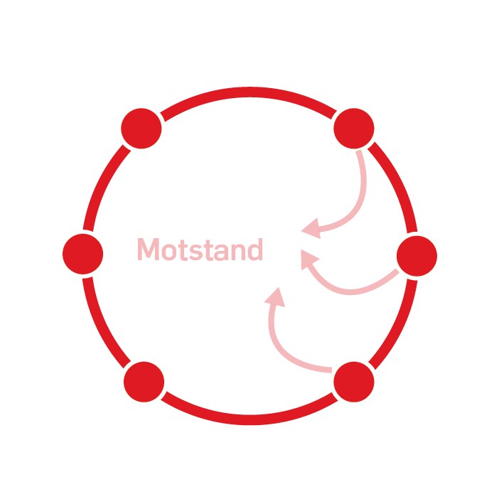
ENDRINGSSYKLUS - FORSKJELLIGE FASER I EN ENDRING
DET ER PÅ TIDE Å KOMME SEG VIDERE
Avtagende nødvendighet. unngå å insistere på den gamle når en ny endring blir nødvendig.
I MØRKET
Behovet for endring er ikke opplagt.
RESULTATER
Endringene må gjøres til en integrert og naturlig del av måten folk tenker og handler på. En kontinuerlig oppfattelse av nødvendighet og støtte fra ledelsen er avgjørende.
SE UTFORDRINGEN
Å skape en overbevisende sak for endring er viktig for å skape erkjennelse av behovet for endring.
IMPLEMENTER
De nye initiativene må gjennomføres med betydelig støtte fra ledelsen. Oppretthold dialog med de viktigste interessenter.
KOM I GANG
Etabler et rammeverk for endringen.
Involver de viktigste interessentene
i prosessen. Lag et rammeverk
der de kan øve innflytelse.

